Slide 1

第8章 ROS2中的NAV2自主导航
第
8
章
8.1 NAV2的组成结构
8.2 使用NAV2进行自主导航
8.3 开源导航插件的使用
8.4 本章小结

Slide 2
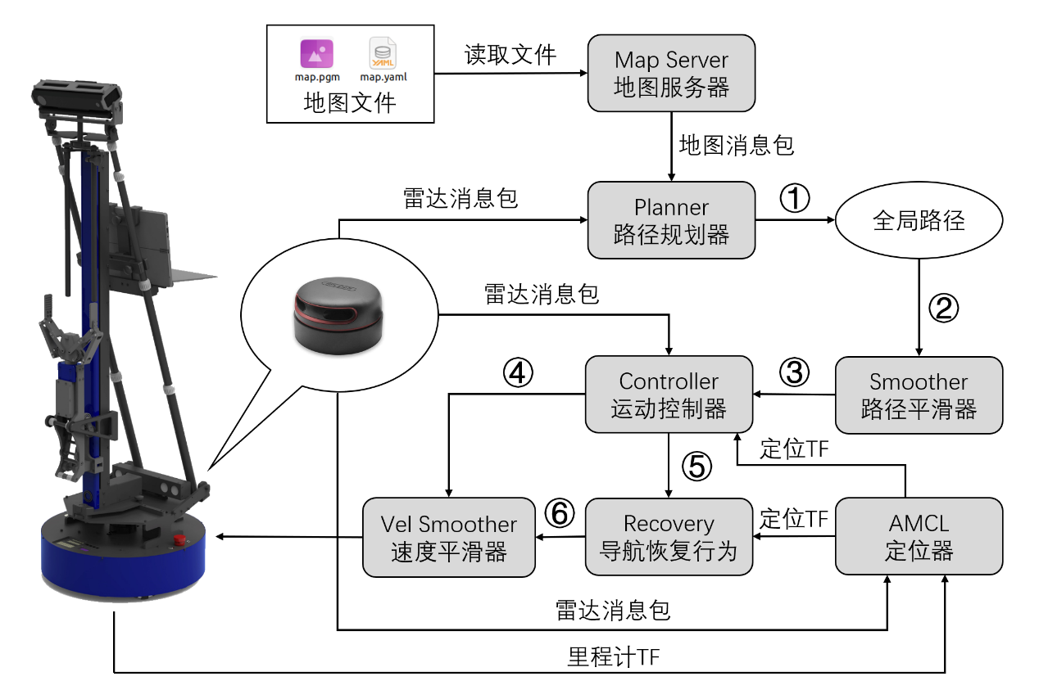
8.1 NAV2的组成结构
1、Map Server地图服务器
2、Planner路径规划器
3、Smoother路径平滑器
4、AMCL定位器
5、Controller运动控制器
6、Recovery导航恢复行为
7、Velocity Smoother速度平滑器
8、BT Navigator行为树管理器

Slide 3
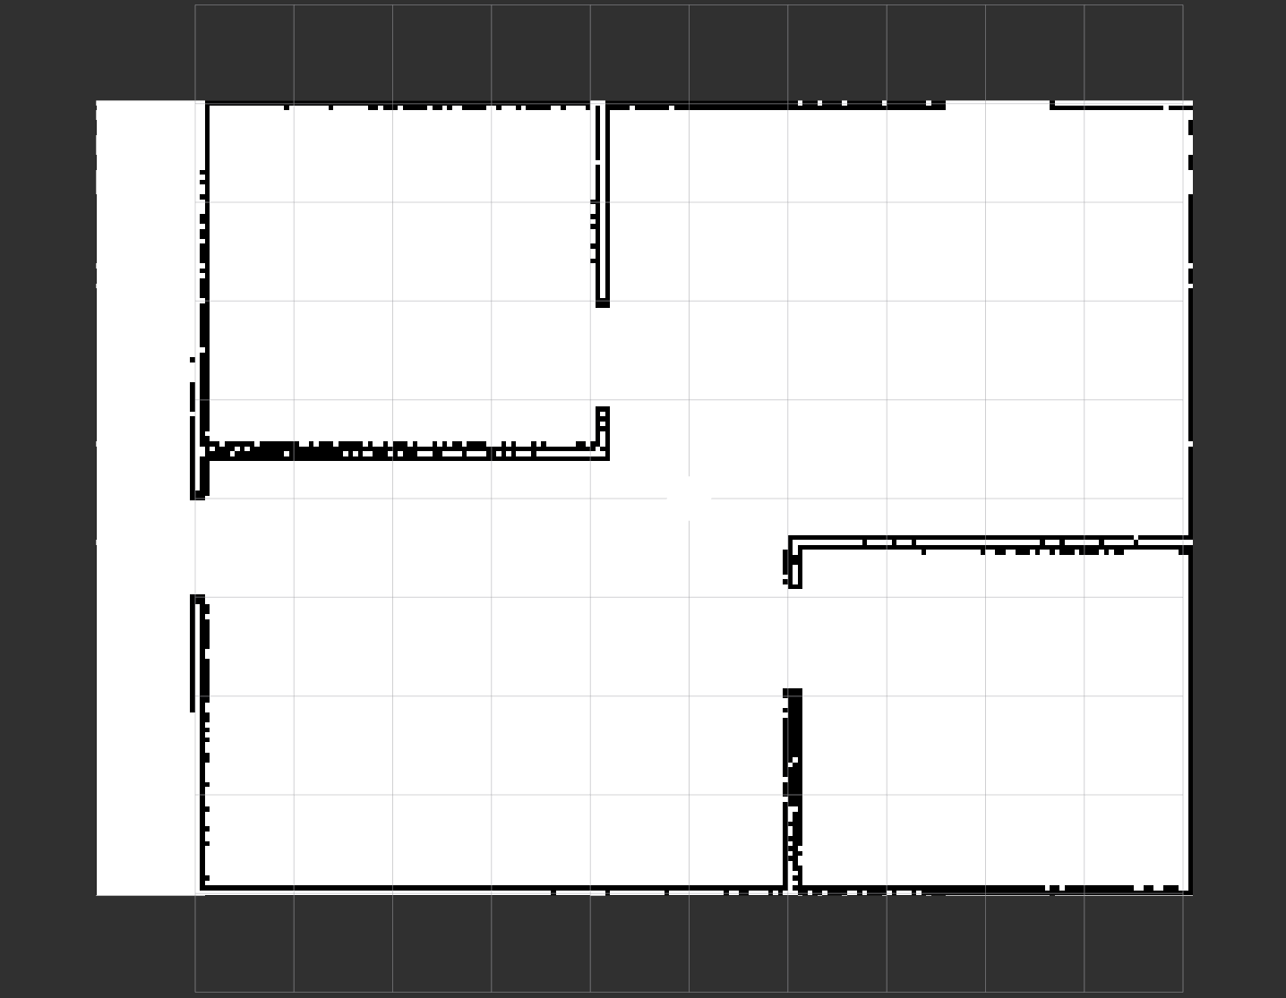
8.1 NAV2的组成结构
1、Map Server地图服务器: 导航需要地图作为路径规划的依据，这个地图数据是由Map Server地图服务器提供了。它会将上一章保存的地图文件加载进来，如所示，然后发布到“/map”话题中，供其他节点订阅获取。

Slide 4
8.1 NAV2的组成结构
2、Planner路径规划器: 路径规划器Planner负责生成全局导航路径。它先从地图服务器的“/map”话题获取全局地图，再从机器人的激光雷达话题获取雷达测距的障碍物点云。将两者叠加后，生成避障用的全局代价地图。

Slide 5
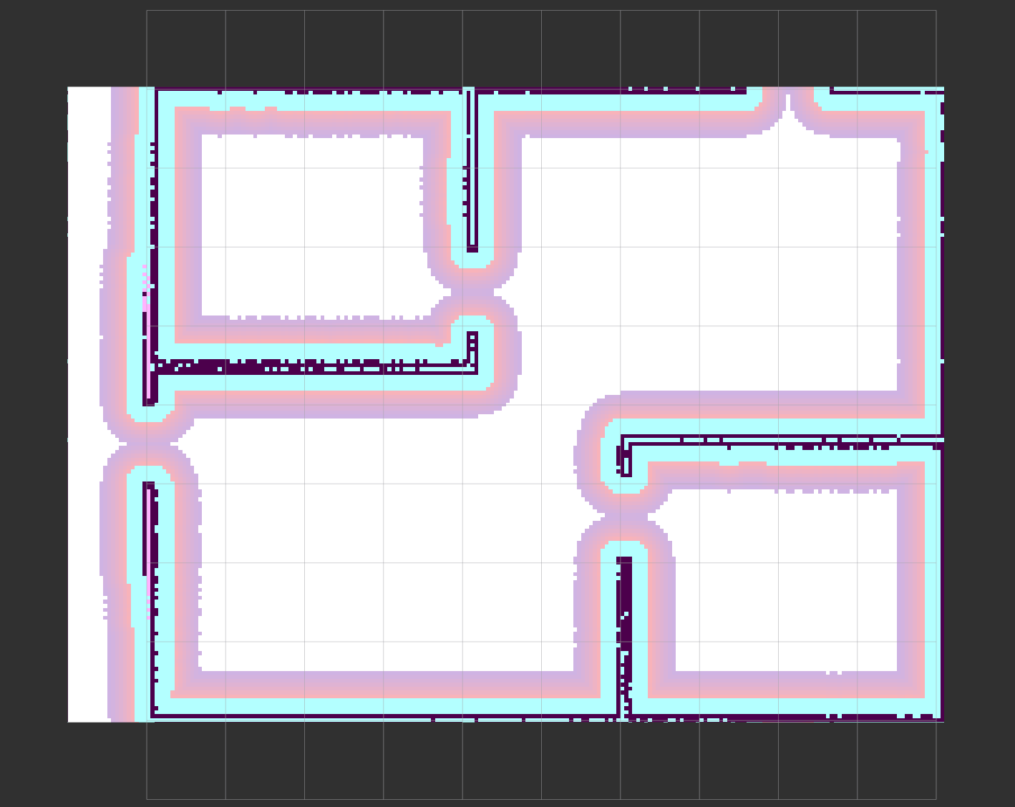
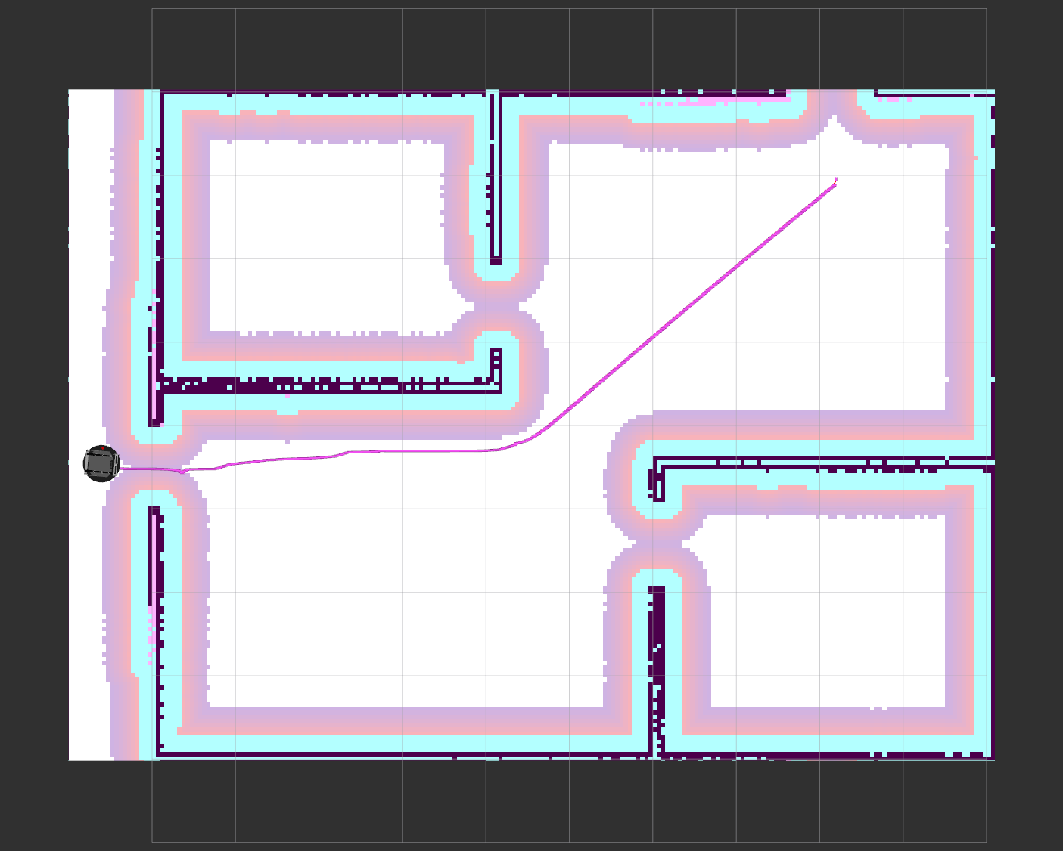
8.1 NAV2的组成结构
如图所示，全局代价地图里，在障碍物的边缘会膨胀出一层半透明的渐变区域，这个代表的就是机器人可能与障碍物发生碰撞的隐性“代价”。越靠近障碍物，与障碍物碰撞的风险越大，于是颜色越鲜艳，隐性“代价”越大。
生成了代价地图之后，路径规划器Planner使用A*和Dijkstra’s这类路径规划算法生成一条连接起始点和目标点的路径曲线（对应图中的①） ，这就是规划出来的全局导航路径。

Slide 6
8.1 NAV2的组成结构
3、Smoother路径平滑器: 路径规划器Planner生成的路径曲线是一条理论路线，有可能包含一些急转弯、锐角转折等特征（对应图中的②）。需要路径平滑器Smoother对路径进行优化，在不碰撞障碍物情况下让路径的折线部分尽可能圆润。
同时在一些危险路段让路径线路尽可能远离障碍物，避免机器人因为定位误差或者控制不善导致与障碍物发送剐蹭。

Slide 7
8.1 NAV2的组成结构
4、AMCL定位器：有了导航路径之后，还需要机器人知道自己在地图中的位置。在NAV2中，使用的AMCL进行机器人的自我定位，这是一种基于概率统计的粒子滤波算法。

Slide 8
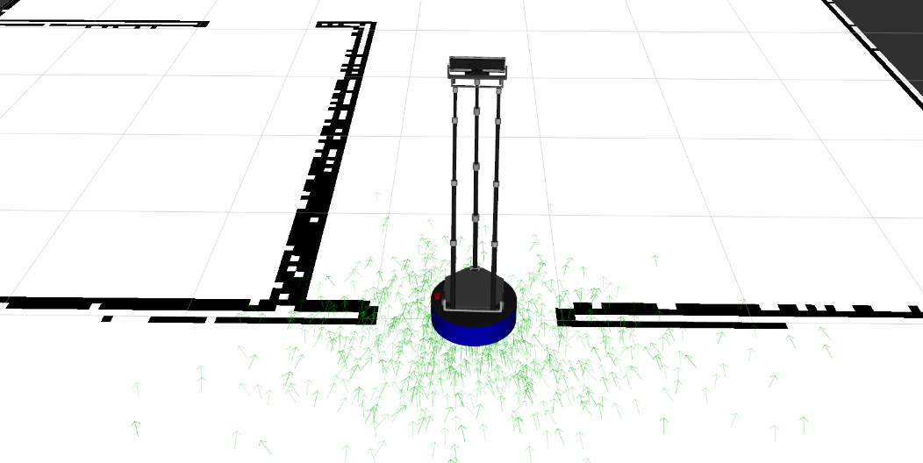
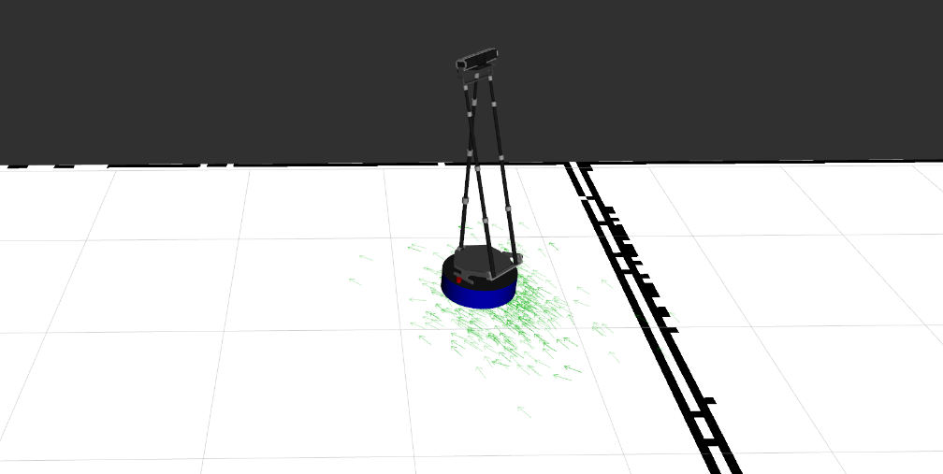
8.1 NAV2的组成结构

Slide 9
8.1 NAV2的组成结构
5、Controller运动控制器：运动控制器会从路径平滑器Smoother获取优化后的最终路径曲线（对应图中的③），然后根据AMCL定位器给出的机器人定位信息，规划出机器人当前位置的运动策略，尽量贴合这条路径曲线。运动控制器Controller按照策略计算出机器人的运动速度，然后通过话题发送速度消息包给速度平滑器（对应图中的④）。最终由速度平滑器来控制机器人进行运动。

Slide 10
8.1 NAV2的组成结构
6、Recovery导航恢复行为：导航恢复行为Recovery的作用是让机器人从极端情况下脱离险境。这些恢复行为包括：ClearingActions、nav2_behaviors/Spin、nav2_behaviors/Wait、nav2_behaviors/BackUp，这些行为也是通过话题发送速度消息包给速度平滑器（对应图中的⑥），由速度平滑器来驱动机器人进行移动的。

Slide 11
8.1 NAV2的组成结构
7、Velocity Smoother速度平滑器：速度平滑器的作用是将上游运动控制器发送来的速度进行平滑处理，避免出现控制数值的突变，尽量保护硬件设备的安全运行。速度平滑器通常会运行在一个比较高的频率，数倍于上游运动控制器的控制频率。这样它就能够将上游控制发来的速度值，进行离散插值，将一个突变的数值变化过程，分解成一个逐步变化的过程。

Slide 12
8.1 NAV2的组成结构
8、BT Navigator行为树管理器：上图描述的只是NAV2的默认处理流程，这个流程是通过一种名为Behavior Tree行为树的形式来组织的。NAV2的默认行为树已经设计得相当简洁完善。简单调整一些参数数值，就能够满足大部分导航任务的要求，直接使用就行。

Slide 13
8.2 使用NAV2进行自主导航
8.2.1 NAV2的安装
要在ROS2中使用NAV2，需要先安装相应的软件包。在终端中执行如下指令；sudo apt install ros-humble-navigation2
ROS2官方建议安装一个NAV2的Bringup软件包，借助这个软件包的Launch文件来启动NAV2。如图8-9所示，这个软件包的安装指令是： sudo apt install ros-humble-nav2-bringup

Slide 14
8.2 使用NAV2进行自主导航
8.2.2 使用NAV2实现自主导航
1、准备地图文件
启动终端Terminator:
source ~/ros2_ws/install/setup.bash
ros2 launch wpr_simulation2 slam.launch.py
打开第二个命令行窗口:
source ~/ros2_ws/install/setup.bash
ros2 run wpr_simulation2 keyboard_vel_cmd
保持Terminator终端窗口位于所有窗口的前边，且第二个窗口的标题栏为红色，这样才能让键盘控制节点始终能够接收到键盘按下的信号 。
机器人在场景里巡游一遍之后，可以看到建好的地图了。

Slide 15
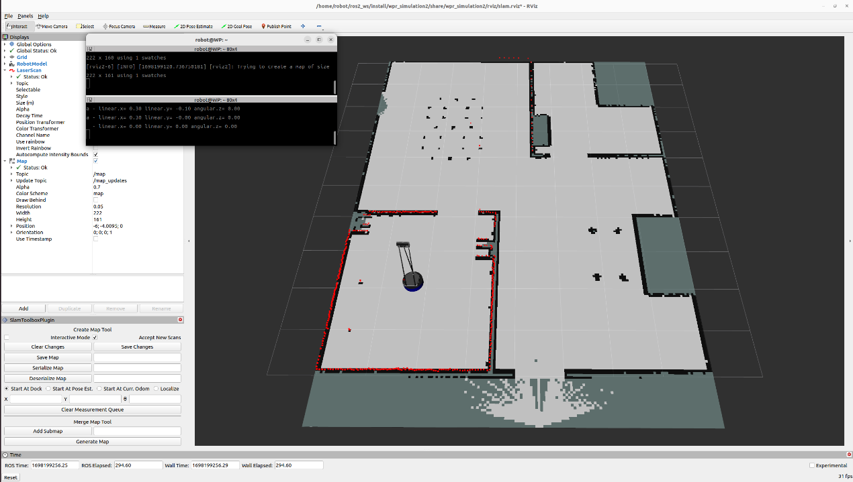
8.2 使用NAV2进行自主导航
ros2 run nav2_map_server map_saver_cli -f map
在终端窗口的当前路径下创建两个地图文件：map.pgm和map.yaml。将这两个文件拷贝到wpr_simulation2的maps文件夹下，后面将从这个文件夹加载地图文件。

Slide 16
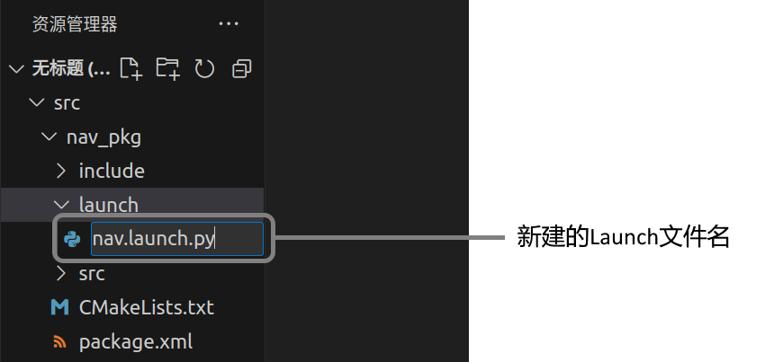
8.2 使用NAV2进行自主导航
2、编写导航Launch文件
启动终端Terminator:
cd ~/ros2_ws/src
ros2 pkg create nav_pkg
在软件包中创建一个Launch文件，命名为“launch”。在[launch]文件夹新建文件，命名为“nav.launch.py”。

Slide 17
8.2 使用NAV2进行自主导航
import os
from launch import LaunchDescription
from launch_ros.actions import Node
from ament_index_python.packages import get_package_share_directory
from launch.actions import IncludeLaunchDescription
from launch.launch_description_sources import PythonLaunchDescriptionSource
def generate_launch_description():
map_file = os.path.join(
get_package_share_directory('wpr_simulation2'),
'maps',
'map.yaml'
)
nav_param_file = os.path.join(
get_package_share_directory('wpr_simulation2'),
'config',
'nav2_params.yaml'
)
nav2_launch_dir = os.path.join(
get_package_share_directory('nav2_bringup'),
'launch'
)

Slide 18
8.2 使用NAV2进行自主导航
navigation_cmd = IncludeLaunchDescription(
PythonLaunchDescriptionSource([nav2_launch_dir, '/bringup_launch.py']),
launch_arguments={
'map': map_file,
'use_sim_time': 'True',
'params_file': nav_param_file}.items(),
)
rviz_file = os.path.join(get_package_share_directory('wpr_simulation2'), 'rviz', 'navi.rviz')
rviz_cmd = Node(
package='rviz2',
executable='rviz2',
name='rviz2',
arguments=['-d', rviz_file]
)
ld = LaunchDescription()
ld.add_action(navigation_cmd)
ld.add_action(rviz_cmd)
return ld

Slide 19
8.2 使用NAV2进行自主导航
3、设置安装规则
在nav_pkg的CMakeLists.txt文件里，添加如下安装规则：
install(
DIRECTORY
launch
DESTINATION
share/${PROJECT_NAME})
4、编译软件包
cd ~/ros2_ws
colcon build

Slide 20
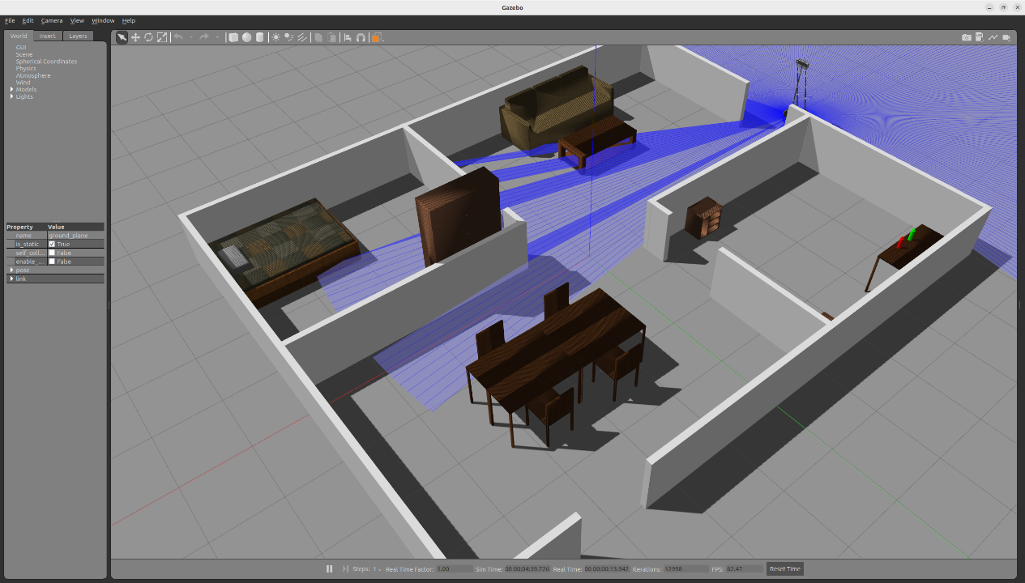
8.2 使用NAV2进行自主导航
8.2.3 仿真环境运行自主导航
source install/setup.bash
ros2 launch wpr_simulation2 robocup_home.launch.py

Slide 21
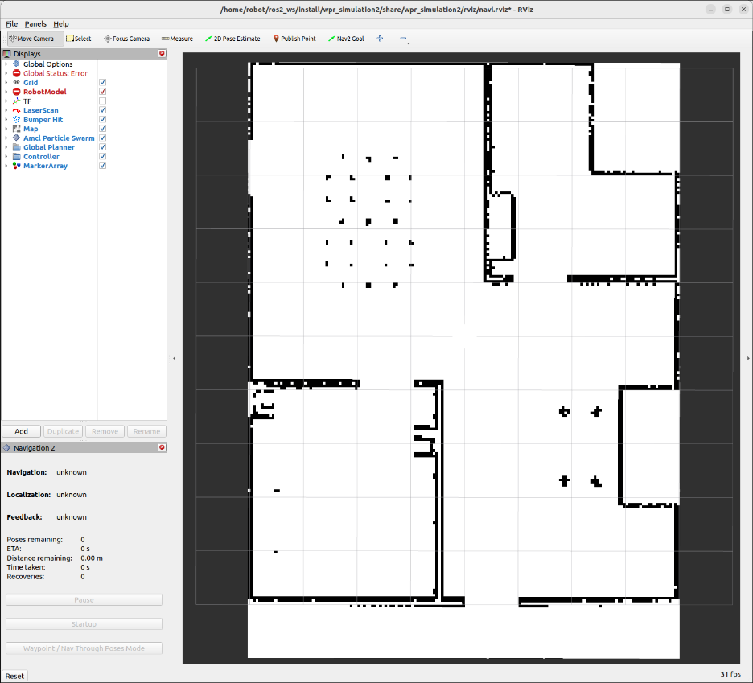
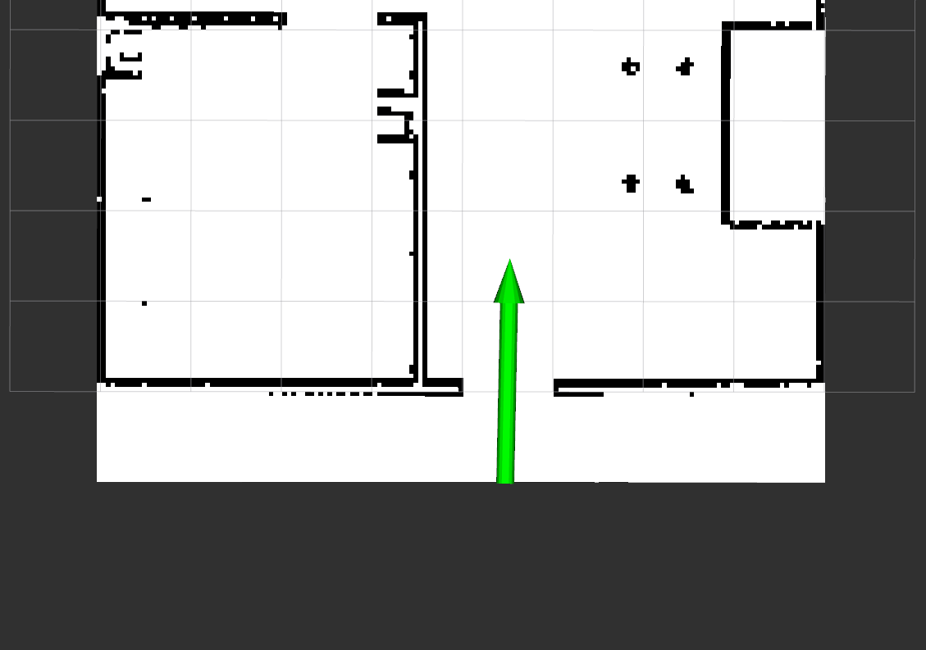
8.2 使用NAV2进行自主导航
打开第二个命令行窗口:
source install/setup.bash
ros2 launch nav_pkg nav.launch.py

Slide 22
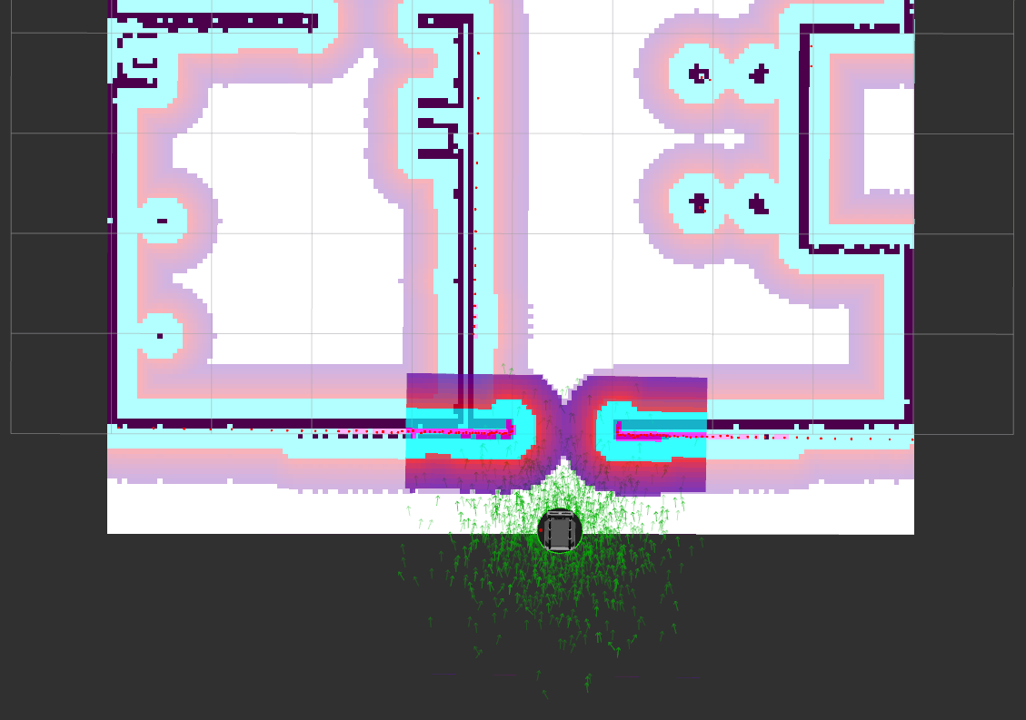
8.2 使用NAV2进行自主导航
设置机器人初始位置需要使用RViz2的工具栏里的[2D Pos Estimate]按钮。

Slide 23
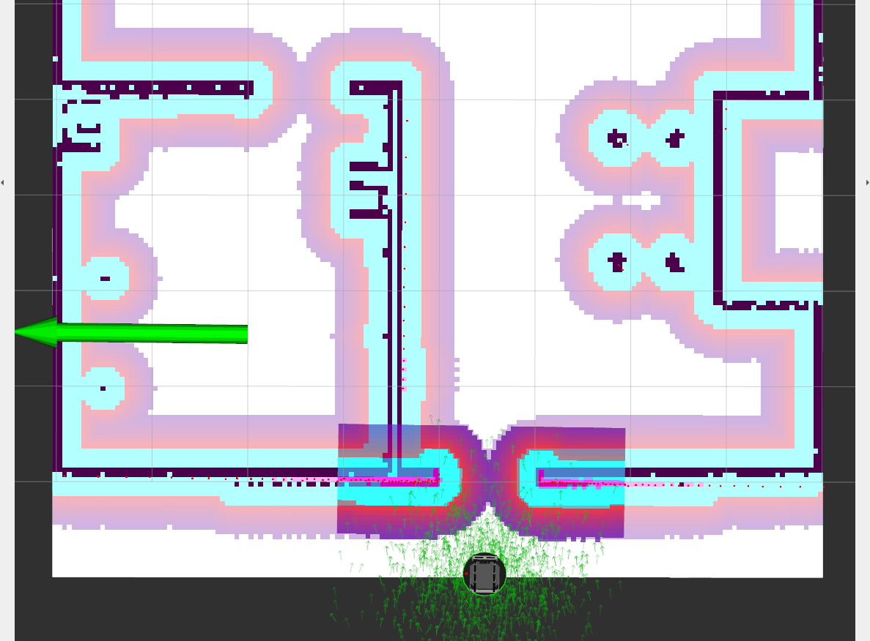
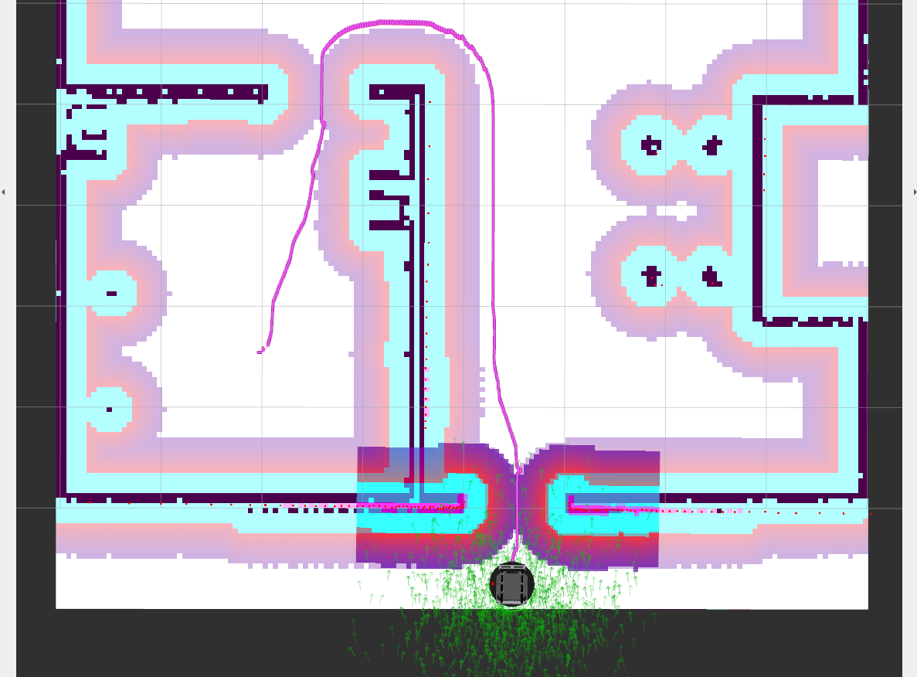
8.2 使用NAV2进行自主导航
设置好机器人的初始位置后，使用Rviz2界面上方工具条里的[Nav2 Goal]按钮，为机器人指定导航的目标地点和朝向。
全局规划器会自动规划出一条紫色的路径。这条路径从机器人当前点出发，避开障碍物，一直到导航目标点结束。

Slide 24
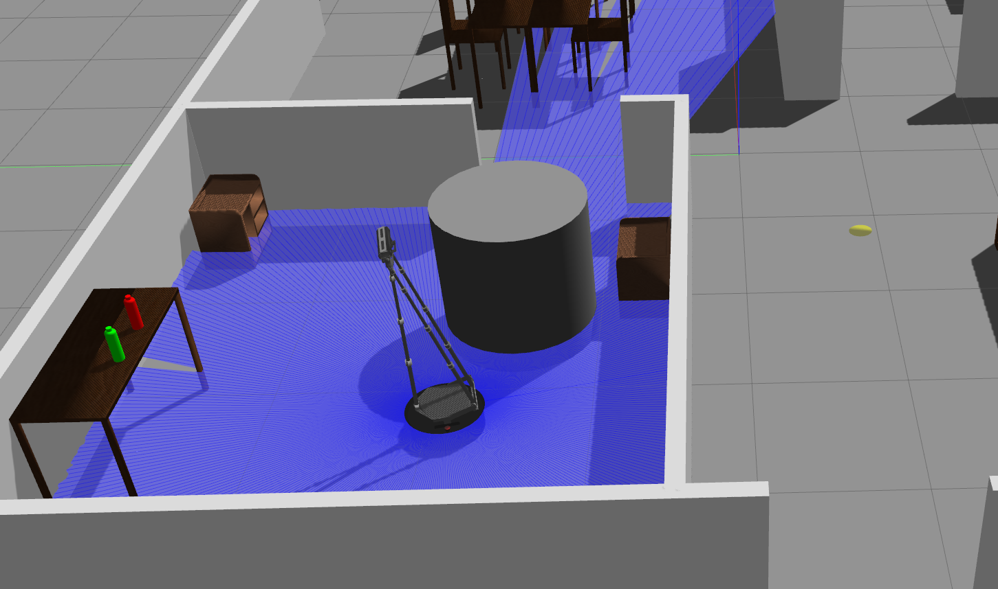
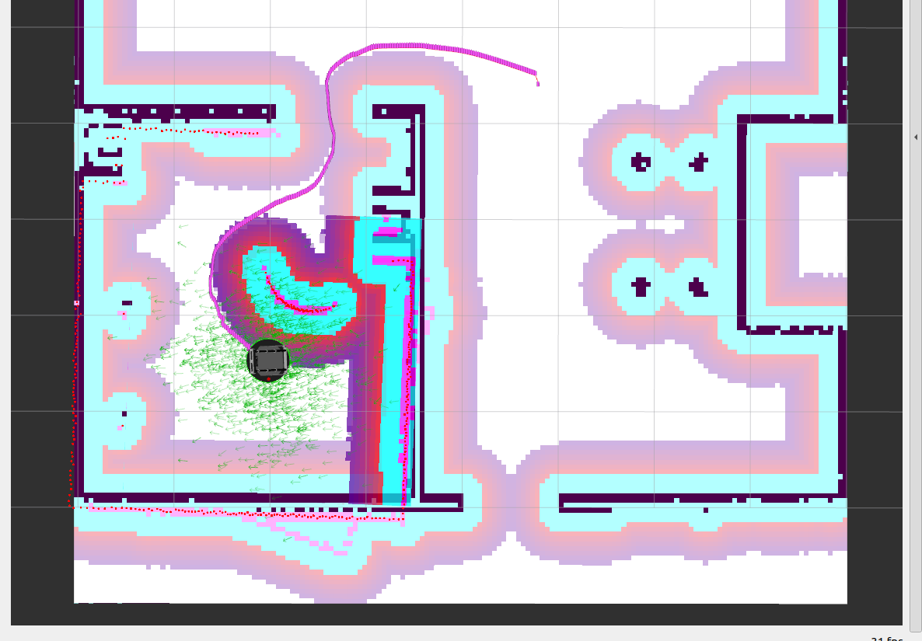
8.2 使用NAV2进行自主导航
路径规划完成后，机器人模型会开始沿着这条路径移动。切换到仿真窗口，可以看到机器人也开始沿着这条路径移动。
机器人到终点后，会原地旋转，调整航向角，如图8-44所示，最终朝向刚才设置目标点时绿色箭头的方向。

Slide 25
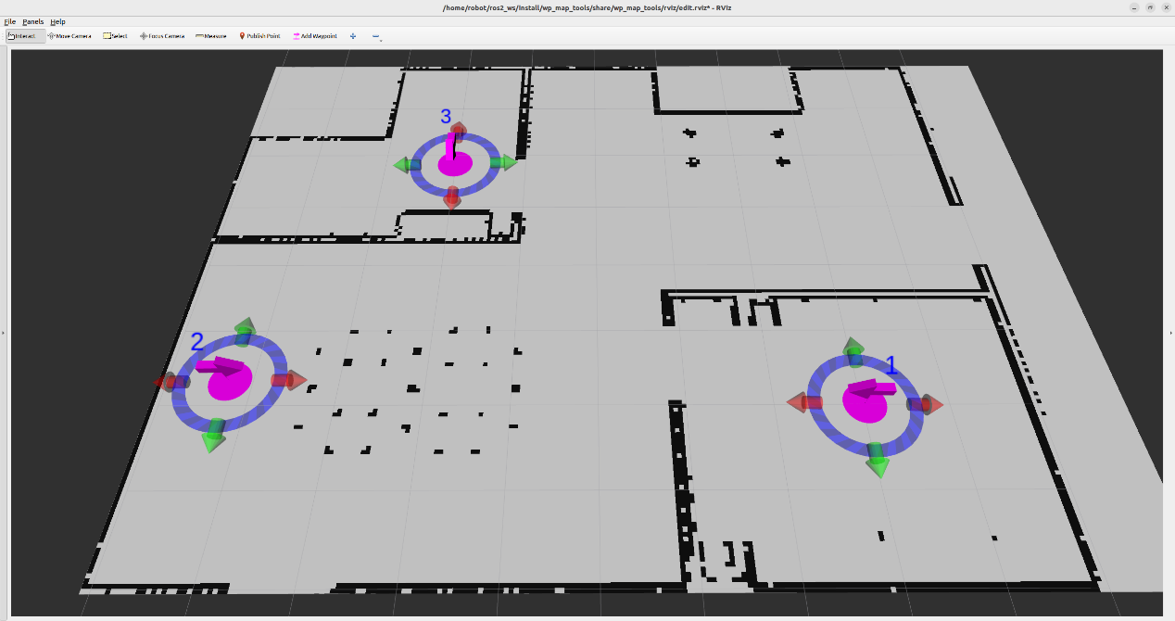
8.3 开源导航插件的使用
本节介绍一款开源的地图导航可视化插件，可以在地图上设置多个目标航点。然后通过简单的消息发送，就能驱使机器人导航前往指定的航点。极大提升ROS2中调用NAV2导航服务的开发体验。

Slide 26
8.3 开源导航插件的使用
8.3.1 安装导航插件
在使用前，需要下载插件源码并编译安装。
cd ~/ros2_ws/src
git clone https://github.com/6-robot/wp_map_tools.git
git clone https://gitee.com/s-robot/wp_map_tools.git
源码下载完毕后，进入到这个插件源码目录的scripts文件夹中，安装编译这个项目需要的依赖项：
cd ~/ros2_ws/src/wp_map_tools/scripts/
./install_for_humble.sh
编译刚才下载的插件源码包：
cd ~/ros2_ws/
colcon build

Slide 27
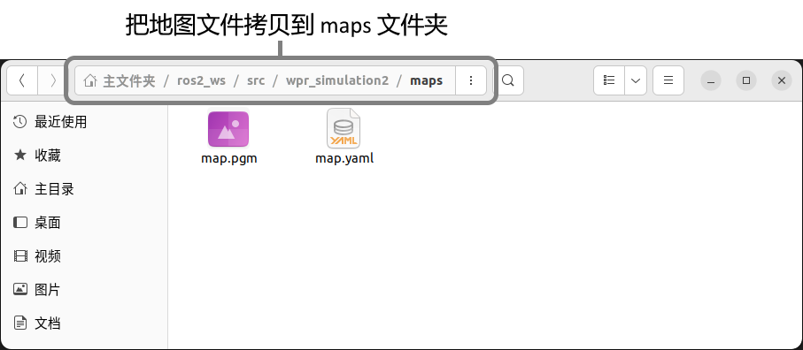
8.3 开源导航插件的使用
8.3.2 添加航点
在使用前，首先需要按照8.2.2的步骤建好环境地图，并把地图文件拷贝到wpr_simulation2的maps文件夹里。

Slide 28
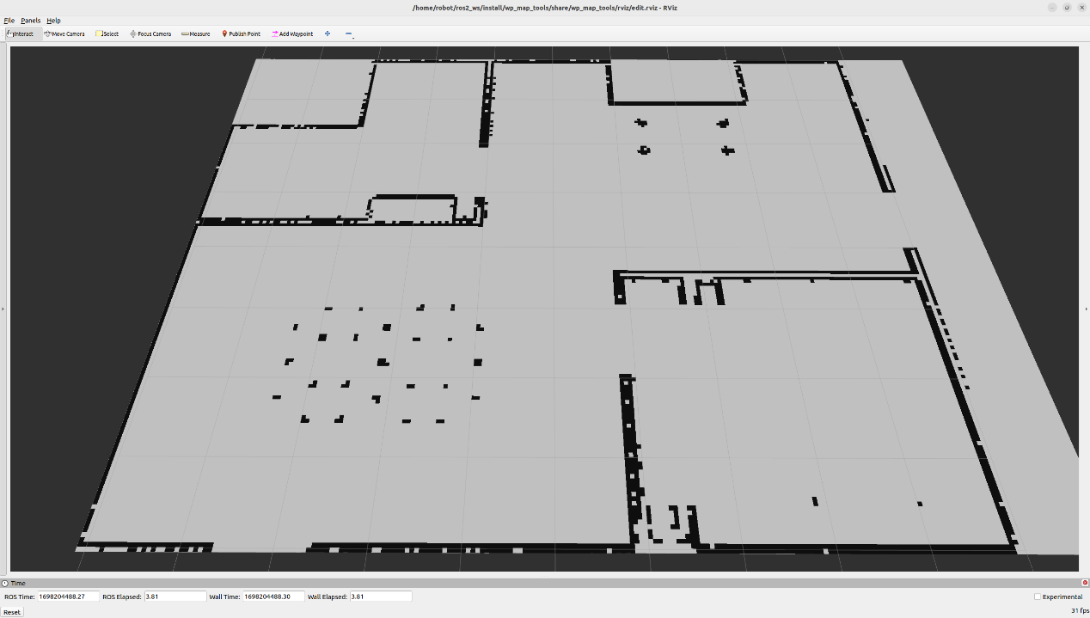
8.3 开源导航插件的使用
打开一个终端：
cd ~/ros2_ws/src
source install/setup.bash
ros2 launch wp_map_tools add_waypoint_sim.launch.py
回车执行会启动RViz2窗口，如图所示，窗口里可以看到之前创建的地图。

Slide 29
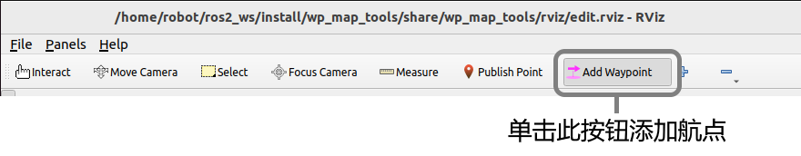
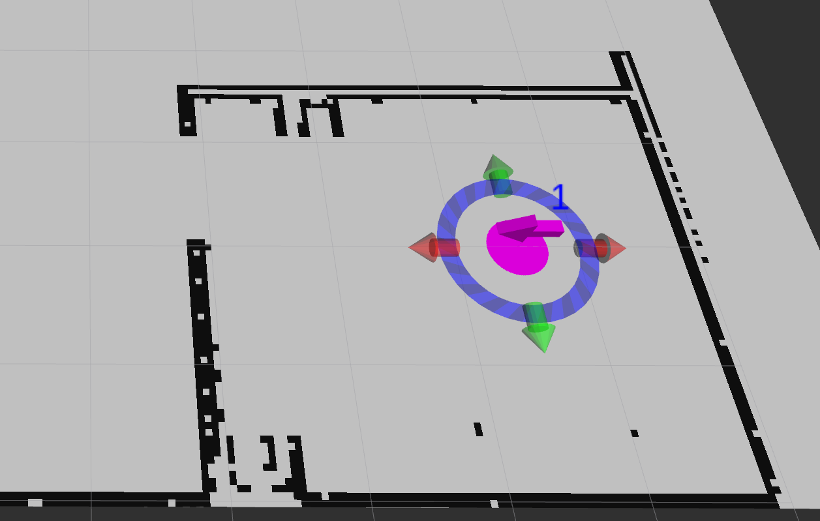
8.3 开源导航插件的使用
在Rviz2工具栏的右边，可以看到新增了一个[Add Waypoint]按钮，单击[Add Waypoint]按钮，就可以在地图上添加航点，在RViz2窗口里的地图找到要添加航点的位置，单击鼠标左键并按住不放，会出现一个绿色箭头，箭头的尾部就是所添加航点的坐标位置。拖动鼠标，绿色箭头会跟着旋转，箭头指向就是航点的朝向。

Slide 30
8.3 开源导航插件的使用
使用上述方法，在地图上设置更多的航点：

Slide 31
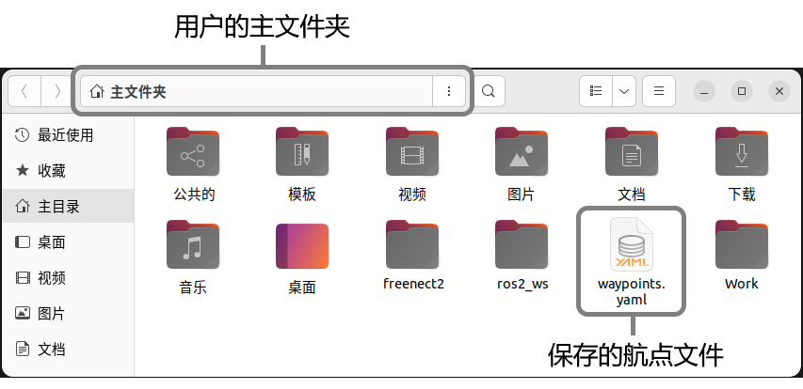
8.3 开源导航插件的使用
打开第2个子窗口：
source install/setup.bash
ros2 run wp_map_tools wp_saver
执行完毕后，在用户的主文件夹下会生成一个名为“waypoints.yaml”的文件。

Slide 32
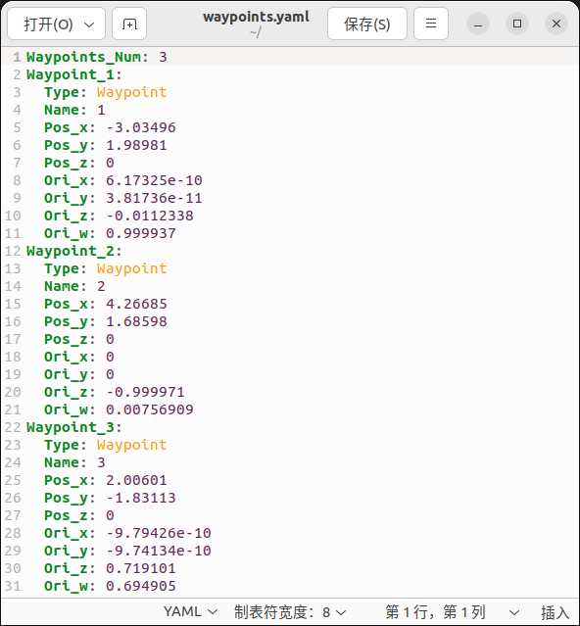
8.3 开源导航插件的使用
如图所示，这个文件里保存的就是设置的航点信息，双击打开这个文件对其内容进行编辑。

Slide 33
8.3 开源导航插件的使用
8.3.3 启动导航服务
在wp_map_tools软件包中准备了两个节点可以简化这个调用过程：
wp_edit_node节点。这个节点会从主文件夹下的“waypoints.yaml”文件中获取之前保存的航点信息，供其他节点查询使用。
wp_navi_server节点。这个节点会从话题“/waterplus/navi_waypoint”中获取导航的目标航点名称，然后从wp_edit_node节点查询该航点的坐标和朝向，接着调用NAV2的原生导航接口，完成导航任务。导航完成后，会向话题“/waterplus/navi_result”发送信息 “navi done”提示导航已经完成。
有了这两个节点，就可以通过话题通讯完成导航任务，下面将介绍如何使用这两个节点。

Slide 34
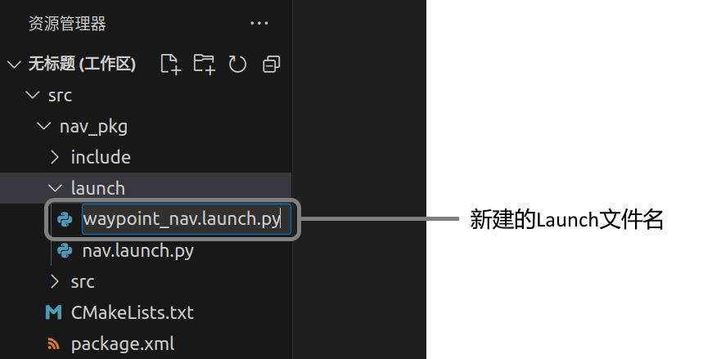
8.3 开源导航插件的使用
编写导航Launch文件
在nav_pkg软件包中的[launch]文件夹新建文件，命名为“waypoint_nav.launch.py”。

Slide 35
8.3 开源导航插件的使用
import os
from launch import LaunchDescription
from launch_ros.actions import Node
from ament_index_python.packages import get_package_share_directory
from launch.actions import IncludeLaunchDescription
from launch.launch_description_sources import PythonLaunchDescriptionSource
def generate_launch_description():
map_file = os.path.join(
get_package_share_directory('wpr_simulation2'),
'maps',
'map.yaml'
)
nav_param_file = os.path.join(
get_package_share_directory('wpr_simulation2'),
'config',
'nav2_params.yaml'
)
nav2_launch_dir = os.path.join(
get_package_share_directory('nav2_bringup'),
'launch'
)

Slide 36
8.3 开源导航插件的使用
navigation_cmd = IncludeLaunchDescription(
PythonLaunchDescriptionSource([nav2_launch_dir, '/bringup_launch.py']),
launch_arguments={
'map': map_file,
'use_sim_time': 'True',
'params_file': nav_param_file}.items(),
)
rviz_file = os.path.join(get_package_share_directory('wp_map_tools'), 'rviz', 'navi.rviz')
rviz_cmd = Node(
package='rviz2',
executable='rviz2',
name='rviz2',
arguments=['-d', rviz_file]
)

Slide 37
8.3 开源导航插件的使用
wp_edit_cmd = Node(
package='wp_map_tools',
executable='wp_edit_node',
name='wp_edit_node'
)
wp_navi_server_cmd = Node(
package='wp_map_tools',
executable='wp_navi_server',
name='wp_navi_server'
)
ld = LaunchDescription()
ld.add_action(navigation_cmd)
ld.add_action(rviz_cmd)
ld.add_action(wp_edit_cmd)
ld.add_action(wp_navi_server_cmd)
return ld

Slide 38
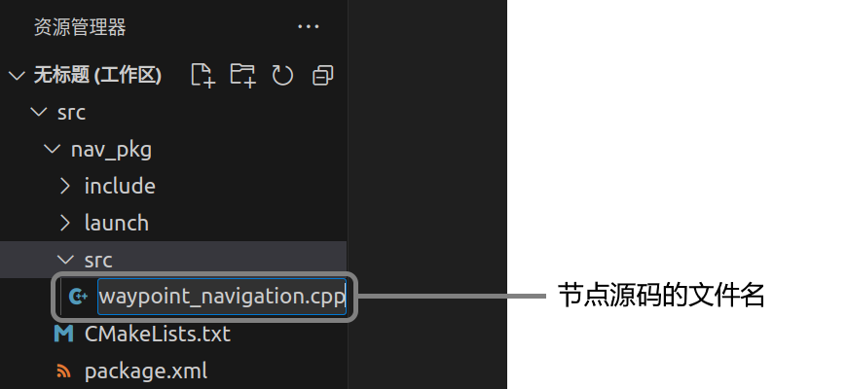
8.3 开源导航插件的使用
8.3.4 构建航点导航程序
下面会编写一个节点，向话题“/waterplus/navi_waypoint”发送导航目的地的航点名称，激活wp_navi_server节点的导航功能，完成导航任务。
1、编写节点代码
在VSCode中找到nav_pkg软件包，在 “src”文件夹新建文件，命名为“waypoint_navigation.cpp”。

Slide 39
8.3 开源导航插件的使用
#include <rclcpp/rclcpp.hpp>
#include <std_msgs/msg/string.hpp>
std::shared_ptr<rclcpp::Node> node;
void ResultCallback(const std_msgs::msg::String::SharedPtr msg)
{
if(msg->data == "navi done")
{
RCLCPP_INFO(node->get_logger(), "Arrived !");
}
}
int main(int argc, char** argv)
{
rclcpp::init(argc, argv);
node = std::make_shared<rclcpp::Node>("waypoint_navigation_node");

Slide 40
8.3 开源导航插件的使用
auto navigation_pub = node->create_publisher<std_msgs::msg::String>(
"/waterplus/navi_waypoint", 10);
auto result_sub = node->create_subscription<std_msgs::msg::String>(
"/waterplus/navi_result", 10, ResultCallback);
rclcpp::sleep_for(std::chrono::milliseconds(1000));
std_msgs::msg::String waypoint_msg;
waypoint_msg.data = "1";
navigation_pub->publish(waypoint_msg);
rclcpp::spin(node);
rclcpp::shutdown();
return 0;
}

Slide 41
8.3 开源导航插件的使用
2、设置编译规则
find_package(rclcpp REQUIRED)
find_package(std_msgs REQUIRED)
add_executable(waypoint_navigation src/waypoint_navigation.cpp)
ament_target_dependencies(waypoint_navigation "rclcpp" "std_msgs")
install(TARGETS waypoint_navigation
DESTINATION lib/${PROJECT_NAME})
3、修改软件包信息
<depend>rclcpp</depend>
<depend>std_msgs</depend>
4、编译软件包
cd ~/ros2_ws
colcon build

Slide 42

8.3 开源导航插件的使用
8.3.5 仿真运行航点导航程序
source install/setup.bash
ros2 launch wpr_simulation2 robocup_home.launch.py

Slide 43
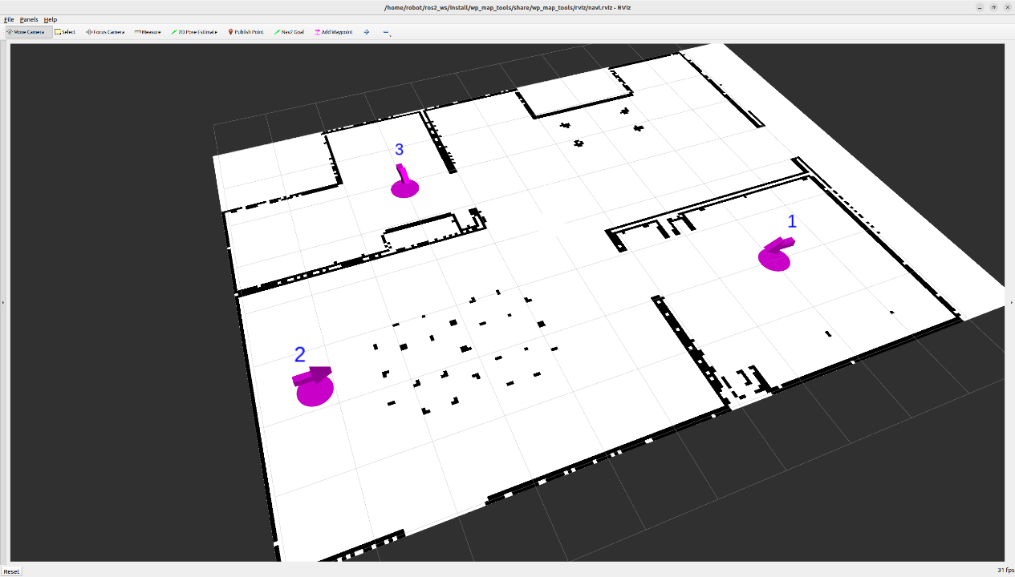
8.3 开源导航插件的使用
打开第2个子窗口。
source install/setup.bash
ros2 launch nav_pkg waypoint_nav.launch.py

Slide 44
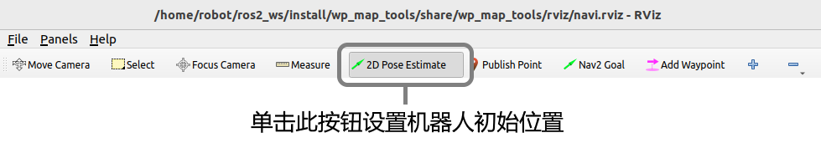
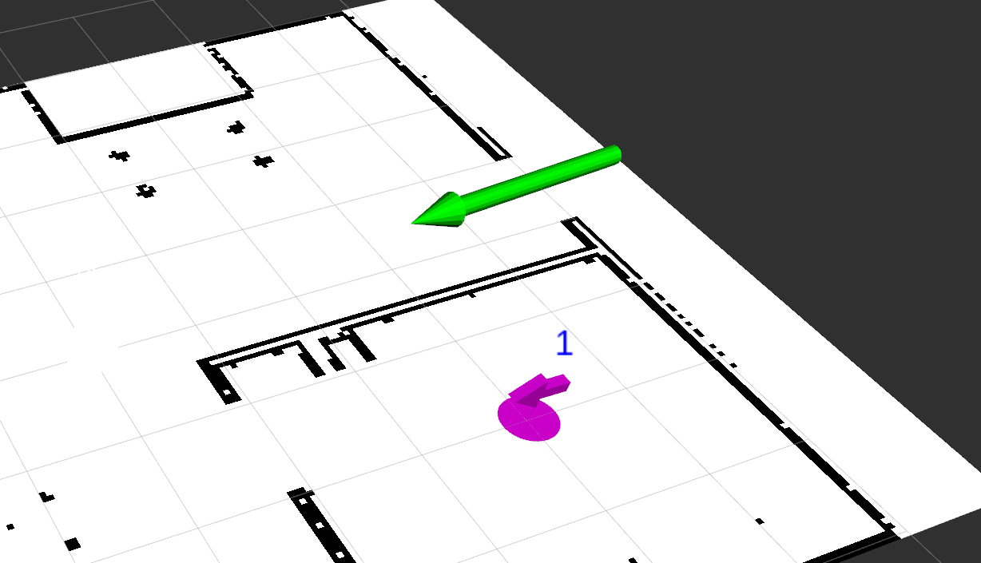
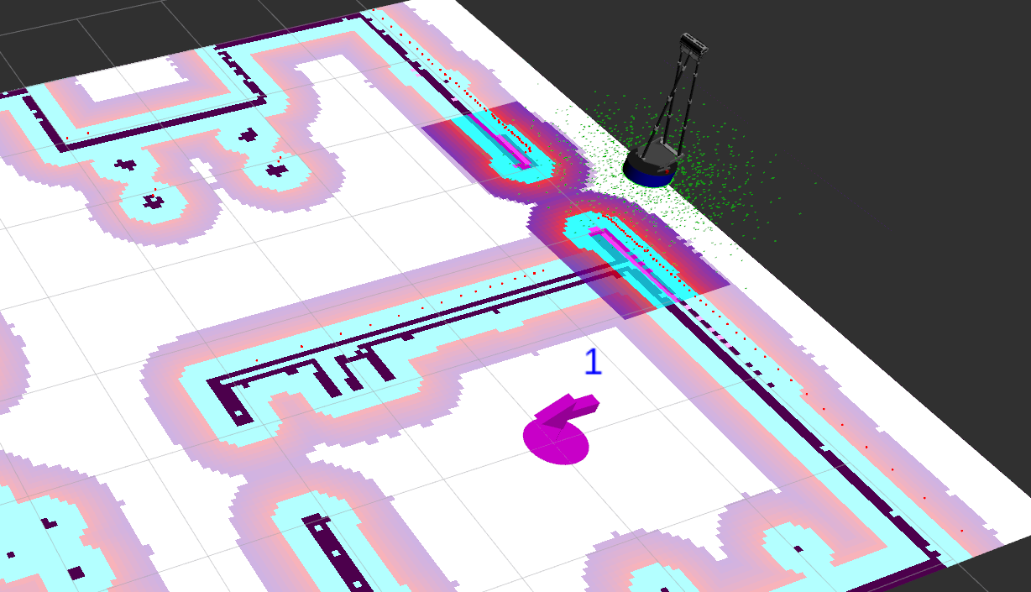
8.3 开源导航插件的使用
此时窗口中还没有显示机器人模型，需要手动设置一下机器人的初始位置。

Slide 45
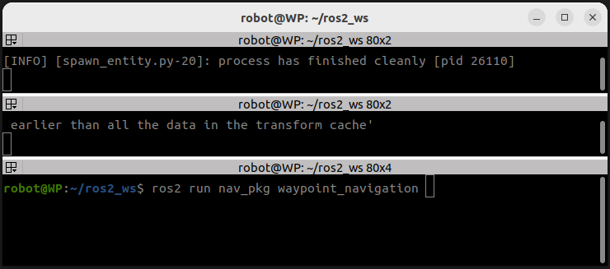
8.3 开源导航插件的使用
打开第3个子窗口。
source install/setup.bash
run nav_pkg waypoint_navigation

Slide 46
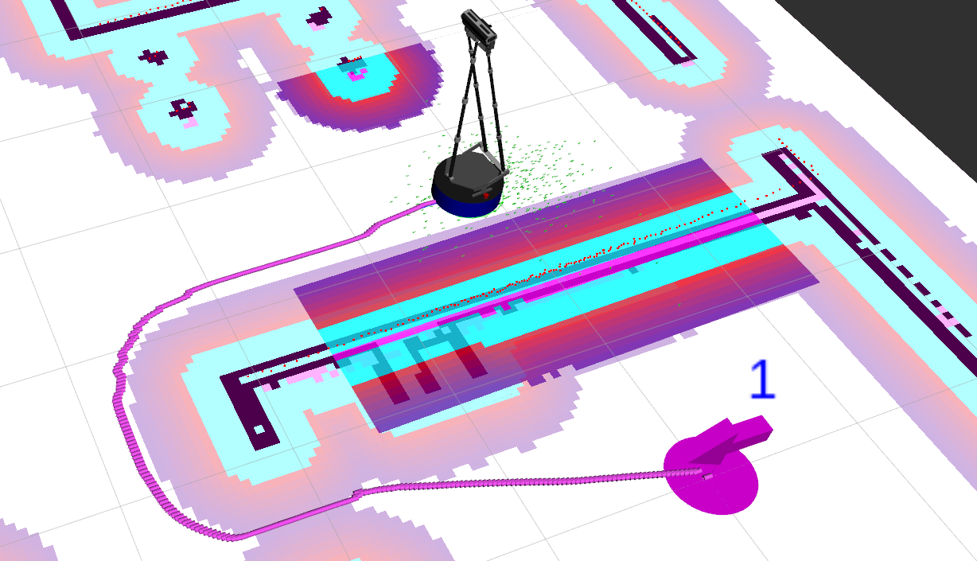
8.3 开源导航插件的使用
节点执行之后，RViz2中便规划出去往航点“1”的路线，机器人按照路线开始移动。机器人导航到目标航点位置后，会调整自己的朝向，直到与航点“1”的标记箭头方向一致。

Slide 47
8.4 本章小结
本章主要是对ROS2中的NAV2导航系统进行介绍和编程。首先详细介绍了NAV2的组成结构和各功能模块；接着，构建了一个NAV2自主导航应用实例，包括准备地图文件、编写导航Launch文件、设置安装规则、编译软件包、仿真环境运行自主导航、NAV2的参数设置；最后，基于一款开源的地图导航可视化插件，实现在地图上设置多个目标航点，通过消息发送，驱使机器人导航前往指定的航点，该插件极大提升了ROS2中调用NAV2导航服务的开发体验。

Slide 48
第9章 ROS2中的图像视觉应用
第
9
章
9.1 视觉图像数据的获取
9.2 OpenCV颜色特征提取和目标定位
9.3 基于图像视觉的目标追踪实现
9.4 基于图像视觉的人脸检测实现
9.5 本章小结

Slide 49
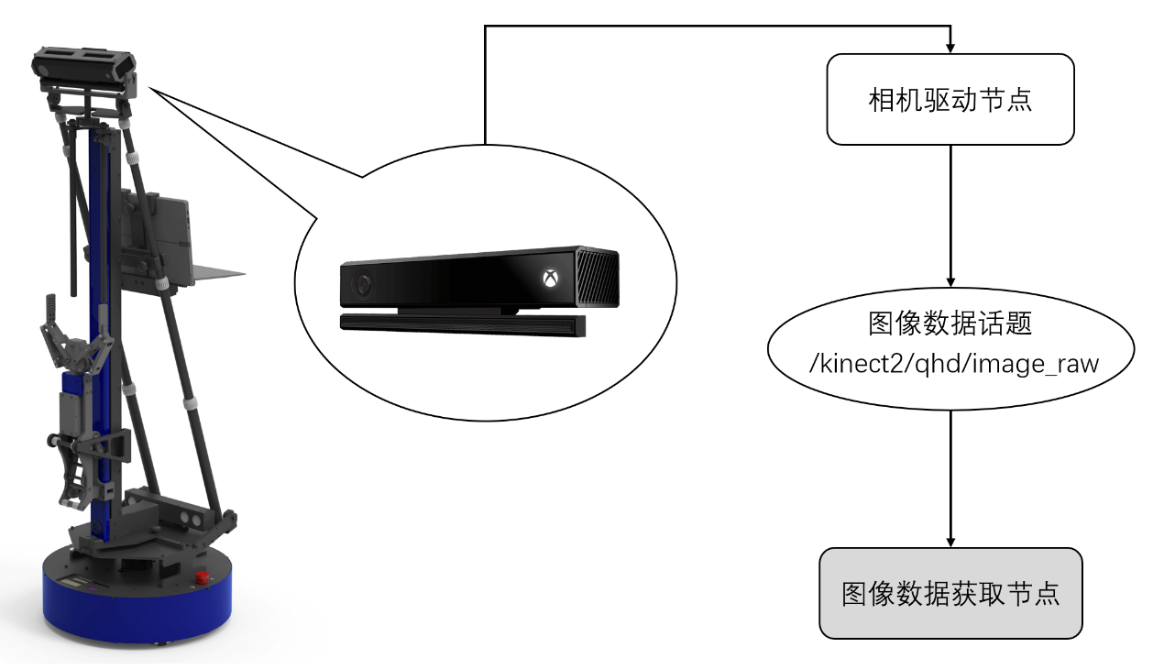
9.1 视觉图像数据的获取
视觉图像数据的获取是通过订阅相机驱动节点发布的话题，从话题中获取相机发出的消息包来实现的。机器人头部安装的是Kinect V2 RGB-D相机，对应的话题名称为“/kinect2/qhd/image_raw”，话题中的消息包格式为sensor_msgs::Image。

Slide 50
9.1 视觉图像数据的获取
本实验将会实现一个订阅者节点，订阅相机发布的话题"/kinect2/qhd/image_raw"。从此话题中接收sensor_msgs::Image类型的消息包，并将其中的图像数据转换成OpenCV的格式。最后使用OpenCV的图形显示接口，将图像显示在图形窗口中。
9.1.1 编写图像数据获取程序
打开一个新的终端窗口，在工作空间中创建一个名为“cv_pkg”的软件包。
cd ~/ros2_ws/src
ros2 pkg create cv_pkg
1、编写节点代码
在cv_pkg软件包中的[src]文件夹新建文件，命名为“cv_image.cpp”。
下面编写这个代码文件内容：

Slide 51
9.1 视觉图像数据的获取
#include <rclcpp/rclcpp.hpp>
#include <sensor_msgs/msg/image.hpp>
#include <cv_bridge/cv_bridge.h>
#include <opencv2/imgproc/imgproc.hpp>
#include <opencv2/highgui/highgui.hpp>
std::shared_ptr<rclcpp::Node> node;
void CamRGBCallback(const sensor_msgs::msg::Image::SharedPtr msg)
{
cv_bridge::CvImagePtr cv_ptr;
cv_ptr = cv_bridge::toCvCopy(msg, sensor_msgs::image_encodings::BGR8);
cv::Mat imgOriginal = cv_ptr->image;
cv::imshow("RGB", imgOriginal);
cv::waitKey(1);
}

Slide 52
9.1 视觉图像数据的获取
int main(int argc, char **argv)
{
rclcpp::init(argc, argv);
node = std::make_shared<rclcpp::Node>("cv_image_node");
auto rgb_sub = node->create_subscription<sensor_msgs::msg::Image>(
"/kinect2/qhd/image_raw", 1, CamRGBCallback);
cv::namedWindow("RGB");
rclcpp::spin(node);
cv::destroyAllWindows();
rclcpp::shutdown();
return 0;
}

Slide 53
9.1 视觉图像数据的获取
2、设置编译规则
find_package(rclcpp REQUIRED)
find_package(sensor_msgs REQUIRED)
find_package(cv_bridge REQUIRED)
find_package(OpenCV REQUIRED)
add_executable(cv_image src/cv_image.cpp)
ament_target_dependencies(cv_image "rclcpp" "sensor_msgs" "cv_bridge" "OpenCV")
install(TARGETS cv_image
DESTINATION lib/${PROJECT_NAME})
3、修改软件包信息
<depend>rclcpp</depend>
<depend>sensor_msgs</depend>
<depend>cv_bridge</depend>
<depend>OpenCV</depend>
4、编译软件包
cd ~/ros2_ws
colcon build

Slide 54
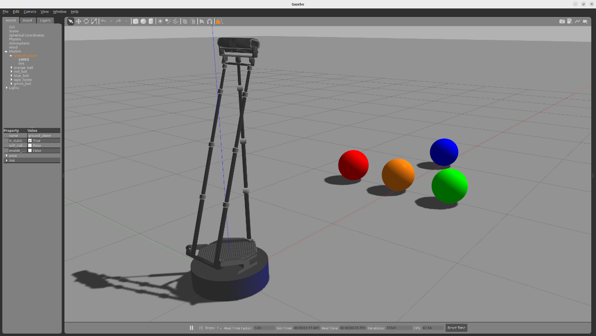
9.1 视觉图像数据的获取
9.1.2 仿真运行图像数据获取程序
source install/setup.bash
ros2 launch wpr_simulation2 wpb_balls.launch.py

Slide 55
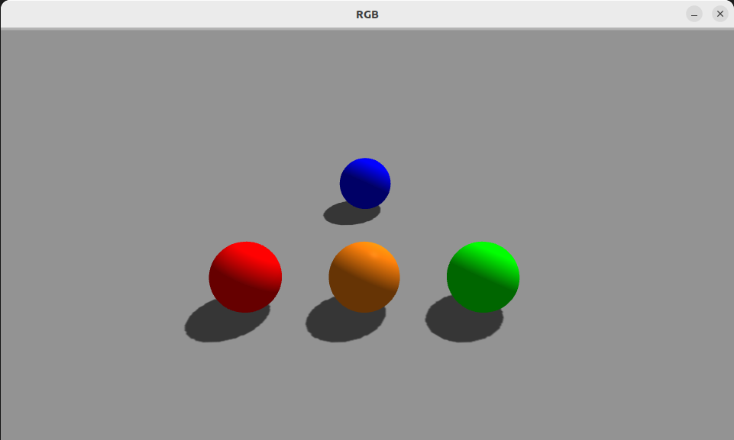
9.1 视觉图像数据的获取
打开第2个子窗口。
source install/setup.bash
ros2 run cv_pkg cv_image
节点运行起来之后，会弹出一个名为“RGB”窗口程序，显示机器人头部相机所看到的四个颜色球的图像。

Slide 56
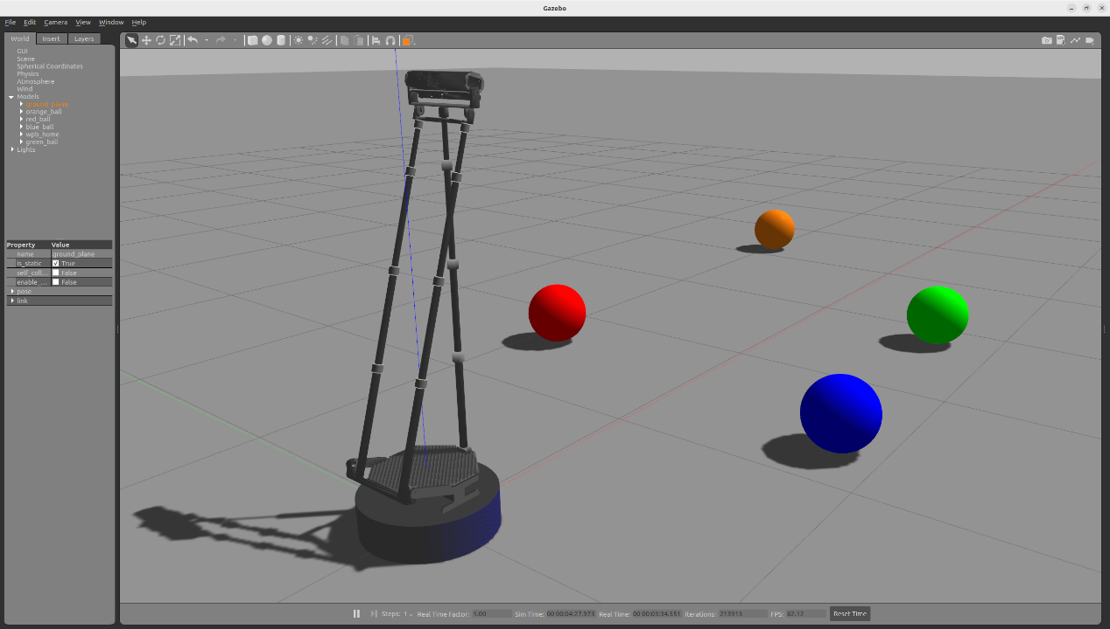
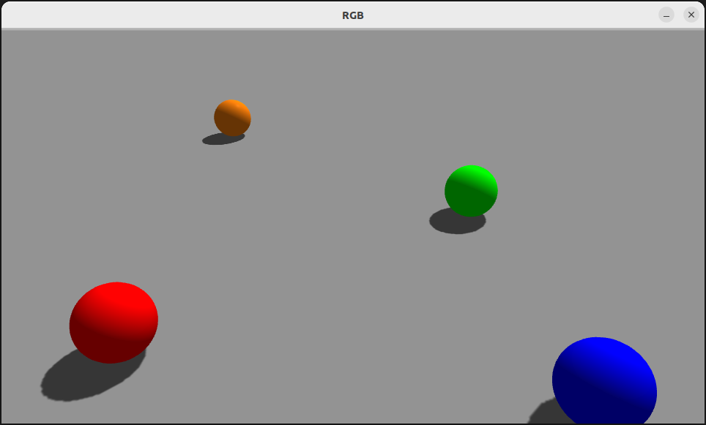
9.1 视觉图像数据的获取
为了测试这个图像是不是实时获取的，可以借助wpr_simulation2附带的程序让中间的桔色球动起来，以便进行对比观察。打开第3个子窗口。
source install/setup.bash
ros2 run wpr_simulation2 ball_random_move
执行之后，可以看到仿真窗口里的桔色球开始随机运动。此时再切换到“RGB”窗口，可以看到图像中的桔色球也跟着运动，说明这个采集到的图像是实时更新的。

Slide 57
9.2 OpenCV颜色特征提取和目标定位
在9.1节的实验里，实现了从机器人的头部相机获取机器人的视觉图像。这一次将继续深入，使用OpenCV实现机器人视觉中的颜色特征提取和目标定位功能。
1）对机器人视觉图像进行颜色空间转换，从RGB空间转换到HSV空间，排除光照影响。
2）对转换后的图像进行二值化处理，将目标物体分割提取出来。
3）对提取到的目标像素进行计算统计，得出目标物的质心坐标。

Slide 58
9.2 OpenCV颜色特征提取和目标定位
9.2.1 编写特征提取和目标定位程序
1、编写节点代码
在cv_pkg软件包中的[src]文件夹新建文件，命名为“cv_hsv.cpp”。
下面编写这个代码文件内容：
#include <rclcpp/rclcpp.hpp>
#include <sensor_msgs/msg/image.hpp>
#include <cv_bridge/cv_bridge.h>
#include <opencv2/imgproc/imgproc.hpp>
#include <opencv2/highgui/highgui.hpp>
std::shared_ptr<rclcpp::Node> node;
using namespace cv;
using namespace std;

Slide 59
9.2 OpenCV颜色特征提取和目标定位
static int iLowH = 10;
static int iHighH = 40;
static int iLowS = 90;
static int iHighS = 255;
static int iLowV = 1;
static int iHighV = 255;
void CamRGBCallback(const sensor_msgs::msg::Image::SharedPtr msg)
{
cv_bridge::CvImagePtr cv_ptr;
cv_ptr = cv_bridge::toCvCopy(msg, sensor_msgs::image_encodings::BGR8);
Mat imgOriginal = cv_ptr->image;
Mat imgHSV;
cvtColor(imgOriginal, imgHSV, COLOR_BGR2HSV);

Slide 60
9.2 OpenCV颜色特征提取和目标定位
vector<Mat> hsvSplit;
split(imgHSV, hsvSplit);
equalizeHist(hsvSplit[2], hsvSplit[2]);
merge(hsvSplit, imgHSV);
Mat imgThresholded;
inRange(imgHSV,
Scalar(iLowH, iLowS, iLowV),
Scalar(iHighH, iHighS, iHighV),
imgThresholded);
Mat element = getStructuringElement(MORPH_RECT, Size(5, 5));
morphologyEx(imgThresholded, imgThresholded, MORPH_OPEN, element);
morphologyEx(imgThresholded, imgThresholded, MORPH_CLOSE, element);

Slide 61
9.2 OpenCV颜色特征提取和目标定位
int nTargetX = 0;
int nTargetY = 0;
int nPixCount = 0;
int nImgWidth = imgThresholded.cols;
int nImgHeight = imgThresholded.rows;
for (int y = 0; y < nImgHeight; y++)
{
for (int x = 0; x < nImgWidth; x++)
{
if (imgThresholded.data[y * nImgWidth + x] == 255)
{
nTargetX += x;
nTargetY += y;
nPixCount++;
}
}
}

Slide 62
9.2 OpenCV颜色特征提取和目标定位
if (nPixCount > 0)
{
nTargetX /= nPixCount;
nTargetY /= nPixCount;
printf("Target (%d, %d) PixelCount = %d\n", nTargetX, nTargetY, nPixCount);
Point line_begin = Point(nTargetX - 10, nTargetY);
Point line_end = Point(nTargetX + 10, nTargetY);
line(imgOriginal, line_begin, line_end, Scalar(255, 0, 0));
line_begin.x = nTargetX; line_begin.y = nTargetY - 10;
line_end.x = nTargetX; line_end.y = nTargetY + 10;
line(imgOriginal, line_begin, line_end, Scalar(255, 0, 0));
}
else
{ printf("Target disappeared...\n"); }
imshow("RGB", imgOriginal);
imshow("HSV", imgHSV);
imshow("Result", imgThresholded);
cv::waitKey(5);
}

Slide 63
9.2 OpenCV颜色特征提取和目标定位
int main(int argc, char **argv)
{
rclcpp::init(argc, argv);
node = std::make_shared<rclcpp::Node>("cv_hsv_node");
auto rgb_sub = node->create_subscription<sensor_msgs::msg::Image>(
"/kinect2/qhd/image_raw", 1, CamRGBCallback);
namedWindow("Threshold", WINDOW_AUTOSIZE);
createTrackbar("LowH", "Threshold", &iLowH, 179);
createTrackbar("HighH", "Threshold", &iHighH, 179);
createTrackbar("LowS", "Threshold", &iLowS, 255);
createTrackbar("HighS", "Threshold", &iHighS, 255);
createTrackbar("LowV", "Threshold", &iLowV, 255);
createTrackbar("HighV", "Threshold", &iHighV, 255);
namedWindow("RGB");
namedWindow("HSV");
namedWindow("Result");
rclcpp::spin(node);
cv::destroyAllWindows();
rclcpp::shutdown();
return 0;
}

Slide 64
9.2 OpenCV颜色特征提取和目标定位
2、设置编译规则
find_package(rclcpp REQUIRED)
find_package(sensor_msgs REQUIRED)
find_package(cv_bridge REQUIRED)
find_package(OpenCV REQUIRED)
add_executable(cv_hsv src/cv_hsv.cpp)
ament_target_dependencies(cv_hsv "rclcpp" "sensor_msgs" "cv_bridge" "OpenCV")
install(TARGETS cv_hsv
DESTINATION lib/${PROJECT_NAME})
3、修改软件包信息
<depend>rclcpp</depend>
<depend>sensor_msgs</depend>
<depend>cv_bridge</depend>
<depend>OpenCV</depend>
4、编译软件包
cd ~/ros2_ws
colcon build

Slide 65
9.2 OpenCV颜色特征提取和目标定位
9.2.2 仿真运行特征提取和目标定位程序
source install/setup.bash
ros2 launch wpr_simulation2 wpb_balls.launch.py

Slide 66
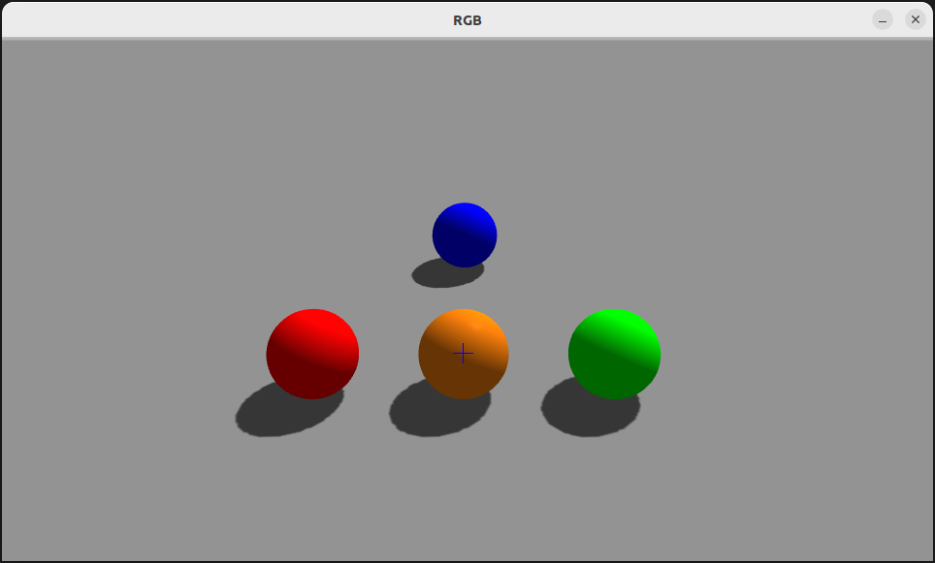
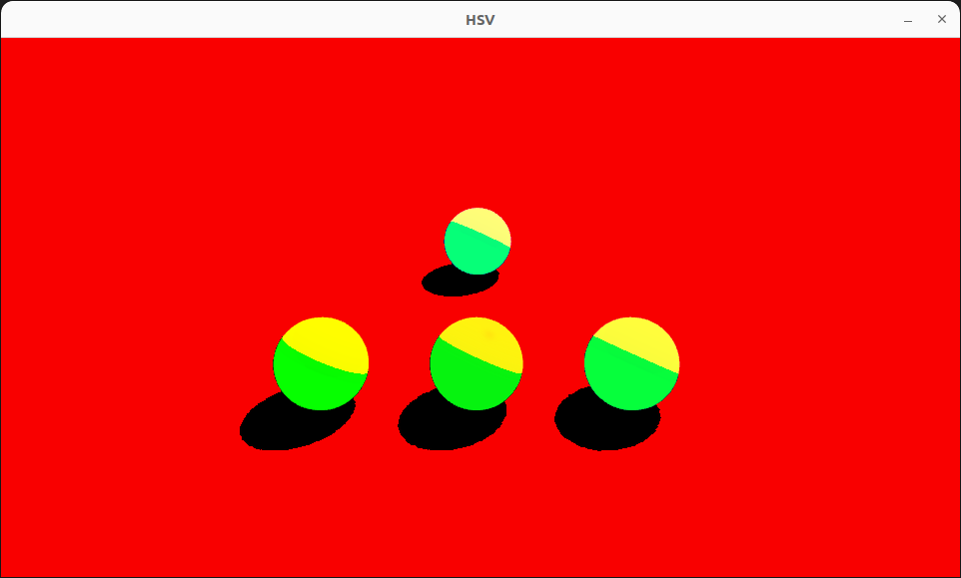
9.2 OpenCV颜色特征提取和目标定位
打开第2个子窗口。
source install/setup.bash
ros2 run cv_pkg cv_hsv
节点运行起来之后，会弹出四个窗口，分别是“RGB”窗口、“HSV”窗口、“Result”窗口、“Threshold”窗口。

Slide 67
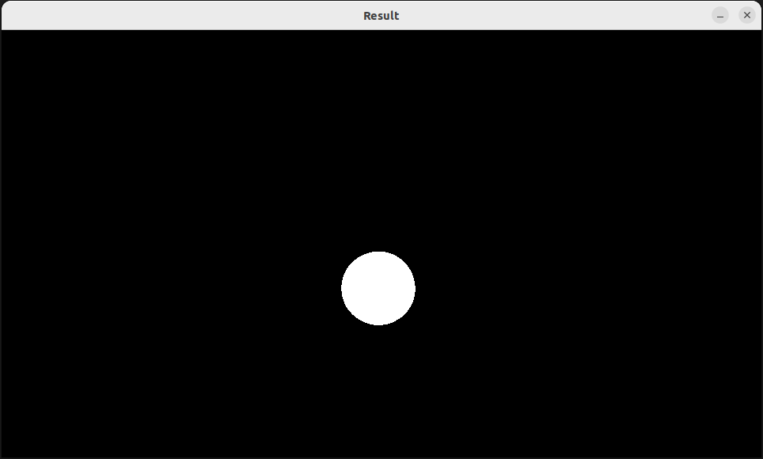
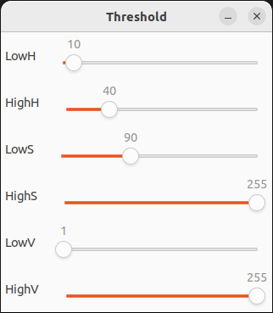
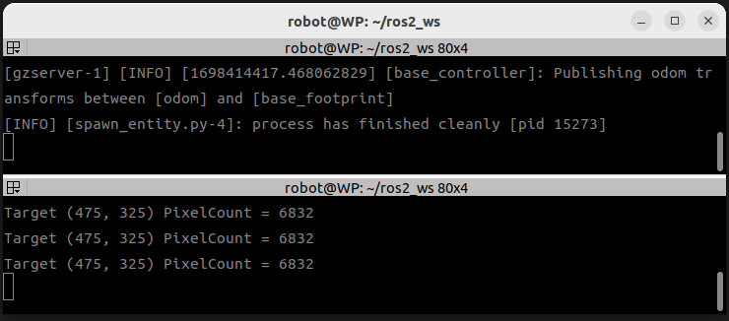
9.2 OpenCV颜色特征提取和目标定位
切换到运行cv_hsv节点的终端窗口，可以看到追踪的目标物的中心坐标值。

Slide 68
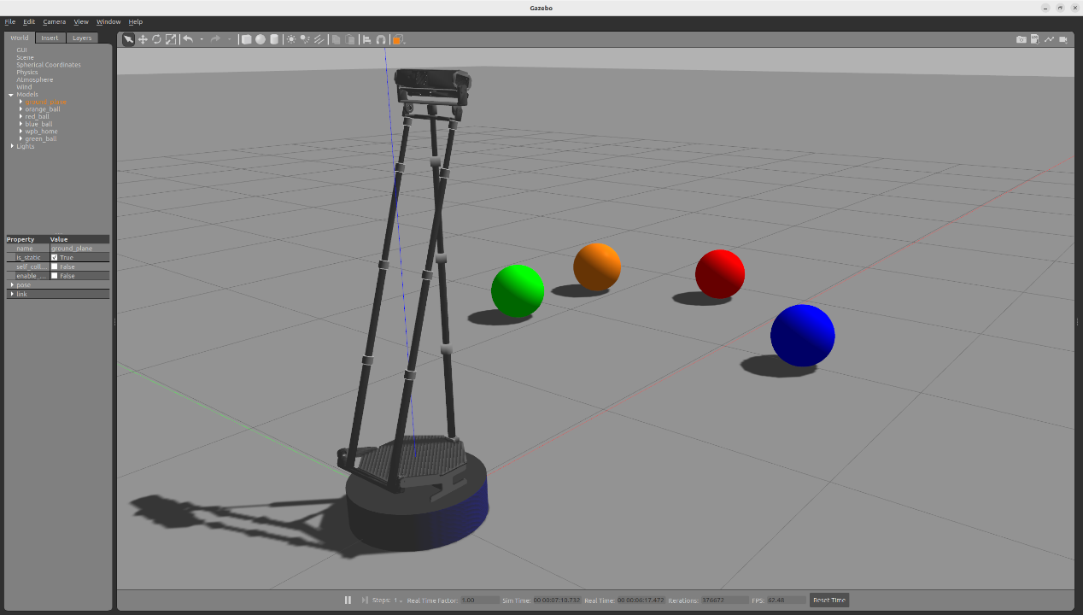
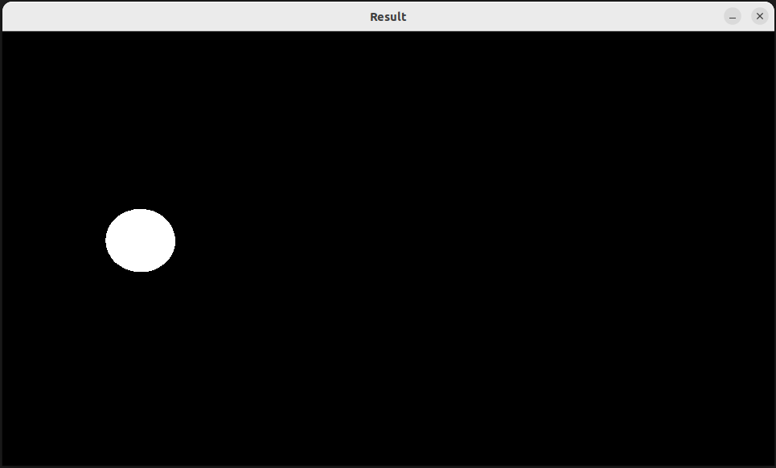
9.2 OpenCV颜色特征提取和目标定位
为了测试目标追踪的效果，可以借助wpr_simulation2附带的程序让中间的桔色球动起来，以便进行对比观察。打开第3个子窗口。
source install/setup.bash
ros2 run wpr_simulation2 ball_random_move
执行之后，可以看到仿真窗口里的桔色球开始随机运动。此时再切换到“Result”窗口，观察图像中的桔色目标球移动时，颜色特征提取的效果。

Slide 69
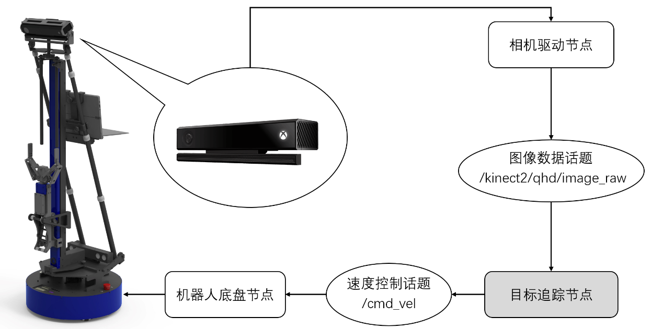
9.3 基于图像视觉的目标追踪实现
在9.2节的实验里，使用OpenCV实现机器人视觉中的颜色特征提取和目标定位功能。如图所示，这一次将对目标定位功能进行扩展，根据目标位置计算速度并输出给机器人，让机器人跟随球进行移动，实现一个目标跟随的闭环控制。

Slide 70
9.3 基于图像视觉的目标追踪实现
在编写例程代码前，先设计一下这个程序的实现思路，如以下四步：
1）对机器人视觉图像进行颜色空间转换，从RGB空间转换到HSV空间，排除光照影响。
2）对转换后的图像进行二值化处理，将目标物体分割提取出来。
3）对提取到的目标像素进行计算统计，得出目标物的质心坐标。
4）根据目标位置计算机器人运动速度，完成目标跟随功能。

Slide 71
9.3 基于图像视觉的目标追踪实现
9.3.1 编写目标追踪程序
1、编写节点代码
在cv_pkg软件包中的[src]文件夹新建文件，命名为“cv_follow.cpp.cpp”。
下面编写这个代码文件内容：
#include <rclcpp/rclcpp.hpp>
#include <sensor_msgs/msg/image.hpp>
#include <cv_bridge/cv_bridge.h>
#include <opencv2/imgproc/imgproc.hpp>
#include <opencv2/highgui/highgui.hpp>
#include <geometry_msgs/msg/twist.hpp>
std::shared_ptr<rclcpp::Node> node;
using namespace cv;
using namespace std;

Slide 72
9.3 基于图像视觉的目标追踪实现
static int iLowH = 10;
static int iHighH = 40;
static int iLowS = 90;
static int iHighS = 255;
static int iLowV = 1;
static int iHighV = 255;
geometry_msgs::msg::Twist vel_cmd;
rclcpp::Publisher<geometry_msgs::msg::Twist>::SharedPtr vel_pub;
void CamRGBCallback(const sensor_msgs::msg::Image::SharedPtr msg)
{
cv_bridge::CvImagePtr cv_ptr;
cv_ptr = cv_bridge::toCvCopy(msg, sensor_msgs::image_encodings::BGR8);
Mat imgOriginal = cv_ptr->image;
Mat imgHSV;
cvtColor(imgOriginal, imgHSV, COLOR_BGR2HSV);

Slide 73
9.3 基于图像视觉的目标追踪实现
vector<Mat> hsvSplit;
split(imgHSV, hsvSplit);
equalizeHist(hsvSplit[2], hsvSplit[2]);
merge(hsvSplit, imgHSV);
Mat imgThresholded;
inRange(imgHSV,
Scalar(iLowH, iLowS, iLowV),
Scalar(iHighH, iHighS, iHighV),
imgThresholded);
Mat element = getStructuringElement(MORPH_RECT, Size(5, 5));
morphologyEx(imgThresholded, imgThresholded, MORPH_OPEN, element);
morphologyEx(imgThresholded, imgThresholded, MORPH_CLOSE, element);

Slide 74
9.3 基于图像视觉的目标追踪实现
int nTargetX = 0;
int nTargetY = 0;
int nPixCount = 0;
int nImgWidth = imgThresholded.cols;
int nImgHeight = imgThresholded.rows;
for (int y = 0; y < nImgHeight; y++)
{
for (int x = 0; x < nImgWidth; x++)
{
if (imgThresholded.data[y * nImgWidth + x] == 255)
{
nTargetX += x;
nTargetY += y;
nPixCount++;
}
}
}

Slide 75
9.3 基于图像视觉的目标追踪实现
if (nPixCount > 0)
{
nTargetX /= nPixCount;
nTargetY /= nPixCount;
printf("Target ( %d , %d ) PixelCount = %d\n",nTargetX,nTargetY,nPixCount);
Point line_begin = Point(nTargetX-10,nTargetY);
Point line_end = Point(nTargetX+10,nTargetY);
line(imgOriginal,line_begin,line_end,Scalar(255,0,0),3);
line_begin.x = nTargetX; line_begin.y = nTargetY-10;
line_end.x = nTargetX; line_end.y = nTargetY+10;
line(imgOriginal,line_begin,line_end,Scalar(255,0,0),3);
float fVelFoward = (nImgHeight/2-nTargetY)*0.002;
float fVelTurn = (nImgWidth/2-nTargetX)*0.003;
vel_cmd.linear.x = fVelFoward;
vel_cmd.linear.y = 0;
vel_cmd.linear.z = 0;
vel_cmd.angular.x = 0;
vel_cmd.angular.y = 0;
vel_cmd.angular.z = fVelTurn;
}

Slide 76
9.3 基于图像视觉的目标追踪实现
else
{
printf("Target disappeared...\n");
vel_cmd.linear.x = 0;
vel_cmd.linear.y = 0;
vel_cmd.linear.z = 0;
vel_cmd.angular.x = 0;
vel_cmd.angular.y = 0;
vel_cmd.angular.z = 0;
}
vel_pub->publish(vel_cmd);
imshow("Result", imgThresholded);
imshow("RGB ", imgOriginal);
cv::waitKey(5);
}

Slide 77
9.3 基于图像视觉的目标追踪实现
int main(int argc, char **argv)
{
rclcpp::init(argc, argv);
node = std::make_shared<rclcpp::Node>("cv_follow_node");
vel_pub = node->create_publisher<geometry_msgs::msg::Twist>("/cmd_vel", 10);
auto sub = node->create_subscription<sensor_msgs::msg::Image>(
"/kinect2/qhd/image_raw", 1, CamRGBCallback);
namedWindow("RGB");
namedWindow("Result");
rclcpp::spin(node);
cv::destroyAllWindows();
rclcpp::shutdown();
return 0;
}

Slide 78
9.3 基于图像视觉的目标追踪实现
2、设置编译规则
find_package(rclcpp REQUIRED)
find_package(sensor_msgs REQUIRED)
find_package(cv_bridge REQUIRED)
find_package(OpenCV REQUIRED)
find_package(geometry_msgs REQUIRED)
add_executable(cv_follow src/cv_follow.cpp)
ament_target_dependencies(cv_follow
"rclcpp" "sensor_msgs" "cv_bridge" "OpenCV" "geometry_msgs")
install(TARGETS cv_ follow
DESTINATION lib/${PROJECT_NAME})
3、修改软件包信息
<depend>rclcpp</depend>
<depend>sensor_msgs</depend>
<depend>cv_bridge</depend>
<depend>OpenCV</depend>
<depend>geometry_msgs</depend>

Slide 79

9.3 基于图像视觉的目标追踪实现
4、编译软件包
cd ~/ros2_ws
colcon build
9.3.2 仿真运行目标追踪程序
source install/setup.bash
ros2 launch wpr_simulation2 wpb_balls.launch.py

Slide 80
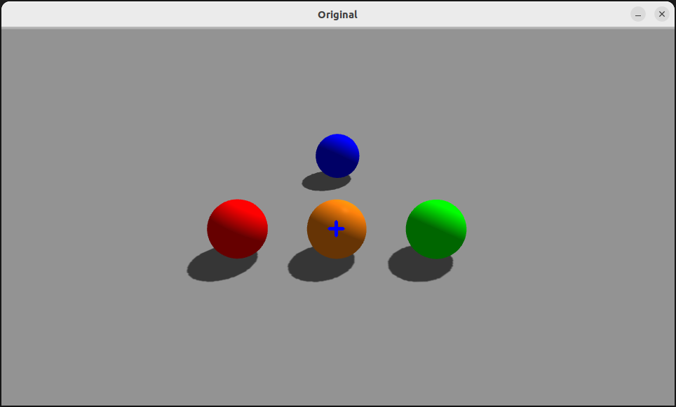
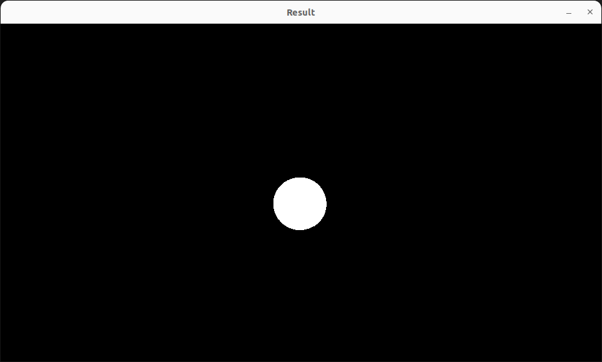
9.3 基于图像视觉的目标追踪实现
打开第2个子窗口。
source install/setup.bash
ros2 run cv_pkg cv_follow
节点运行起来之后，会弹出两个窗口，分别是“RGB”窗口和 “Result”窗口。

Slide 81
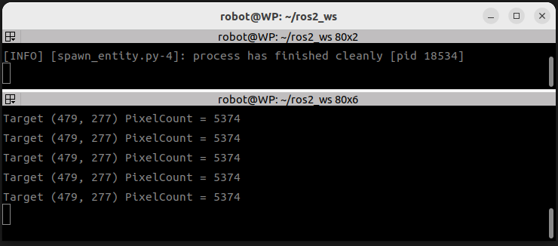
9.3 基于图像视觉的目标追踪实现
切换到仿真窗口，可以看到里面的机器人对准桔色球，轻微向后移动，与桔色球保持固定距离。如图所示，在运行cv_follow节点的终端窗口，可以看到追踪目标物的中心坐标值在不停地刷新。

Slide 82
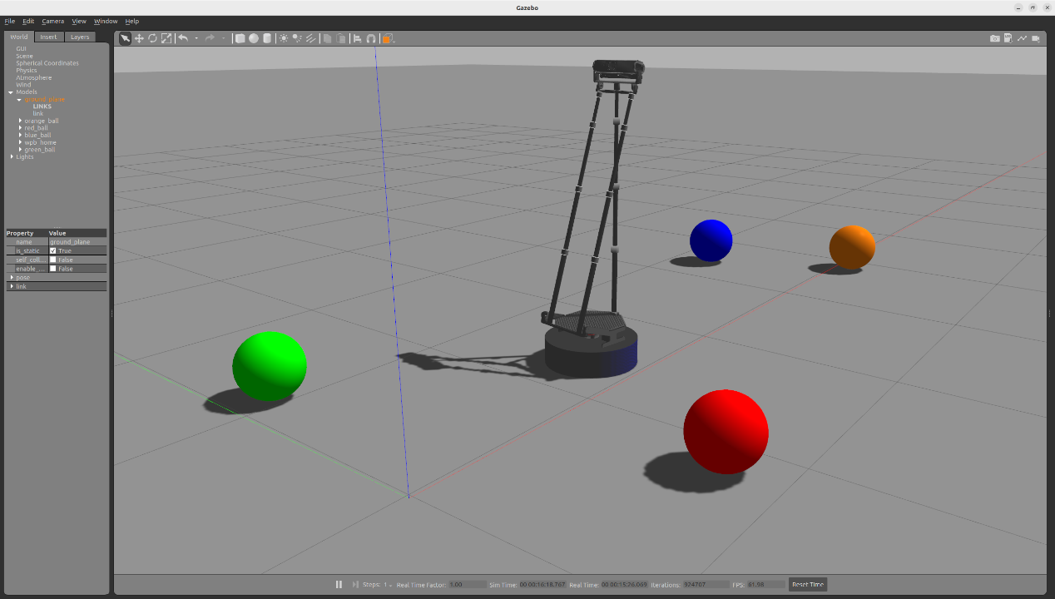
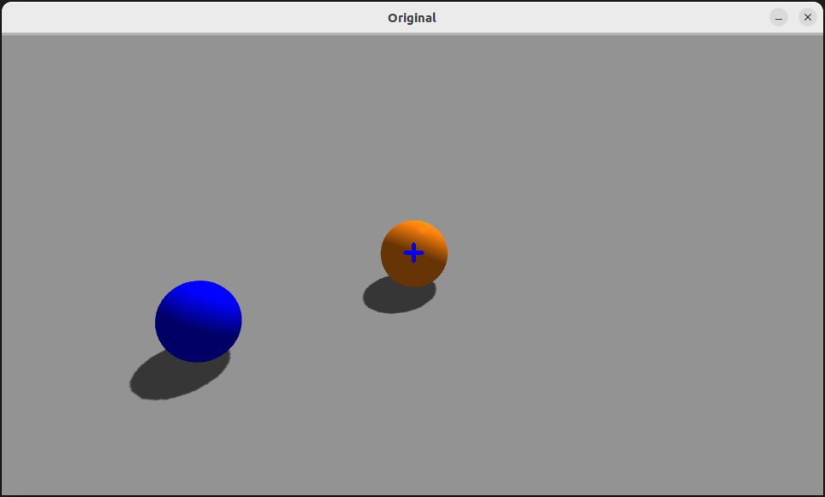
9.3 基于图像视觉的目标追踪实现
为了测试机器人追踪目标球的效果，可以借助wpr_simulation2附带的程序让桔色球动起来。以便进行观察。打开第3个子窗口。
source install/setup.bash
ros2 run wpr_simulation2 ball_random_move
执行之后，可以看到仿真窗口里的桔色球开始随机运动，而机器人也追着桔色球在移动。此时再切换到“RGB”窗口，观察蓝色十字标记是对桔色目标球的追踪效果。

Slide 83
9.3 基于图像视觉的目标追踪实现
经过前面三个实验，终于将识别检测和运动行为结合起来，形成一个典型的视觉闭环控制系统。机器人与外部世界的交互，形式虽然多样，但是本质上都是这样一套“识别→定位→操作”的闭环控制系统。通过这样一个简单的例子，了解和学习这种实现思路，可以为将来构建更复杂的机器人系统奠定一个基础。

Slide 84
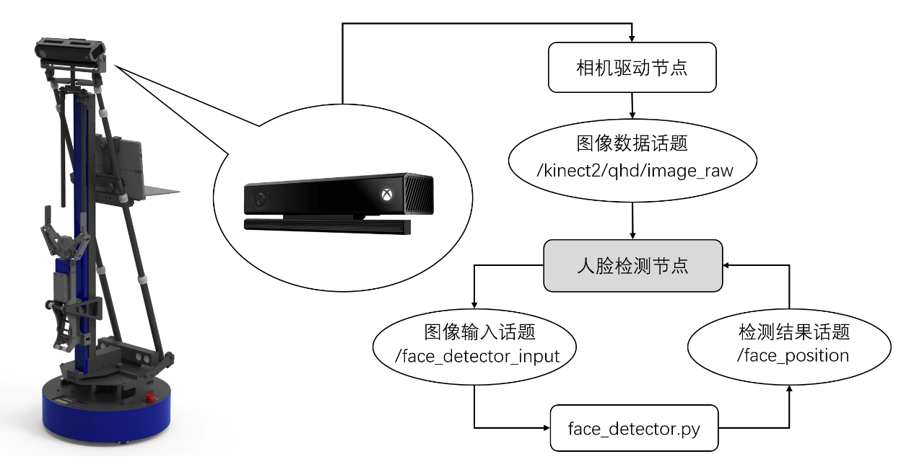
9.4 基于图像视觉的人脸检测实现
本节借助现成的人脸识别算法库来实现人脸检测，这个算法库的调用在wpr_simulaiton2的face_detector.py节点中已经实现，直接使用即可。
face_detector.py节点会订阅话题“/face_detector_input”，作为人脸图像的输入。图像中的人脸被检测到后，其坐标值会发布到话题“/face_position”中去。所以，这个实验只需要编写一个节点，从相机的话题中获取图片，转发给face_detector.py节点进行人脸检测。然后从face_detector.py的“/face_position”话题获取人脸坐标结果即可。

Slide 85

9.4 基于图像视觉的人脸检测实现
详细操作步骤见教材P311-P326页
在编写代码前，需要安装人脸检测节点face_detector.py的依赖项。
cd ~/ros2_ws/src/wpr_simulation2/scripts/
./install_dep_face.sh
9.4.1 编写人脸检测程序
1、编写节点代码
在cv_pkg软件包中的[src]文件夹新建文件，命名为“cv_face_detect.cpp”。

Slide 86
9.4 基于图像视觉的人脸检测实现
#include <rclcpp/rclcpp.hpp>
#include <sensor_msgs/msg/image.hpp>
#include <sensor_msgs/msg/region_of_interest.hpp>
#include <cv_bridge/cv_bridge.h>
#include <opencv2/imgproc/imgproc.hpp>
#include <opencv2/highgui/highgui.hpp>
std::shared_ptr<rclcpp::Node> node;
cv::Mat imgFace;
rclcpp::Publisher<sensor_msgs::msg::Image>::SharedPtr frame_pub;
void CamRGBCallback(const sensor_msgs::msg::Image::SharedPtr msg)
{
cv_bridge::CvImagePtr cv_ptr;
cv_ptr = cv_bridge::toCvCopy(msg, sensor_msgs::image_encodings::BGR8);
imgFace = cv_ptr->image;
frame_pub->publish(*msg);
}

Slide 87
9.4 基于图像视觉的人脸检测实现
void FacePosCallback(const sensor_msgs::msg::RegionOfInterest::SharedPtr msg)
{
cv::rectangle(imgFace,
cv::Point(msg->x_offset, msg->y_offset),
cv::Point(msg->x_offset + msg->width, msg->y_offset + msg->height),
cv::Scalar(0, 0, 255),
2,
cv::LINE_8);
cv::imshow("Face", imgFace);
cv::waitKey(1);
}

Slide 88
9.4 基于图像视觉的人脸检测实现
int main(int argc, char **argv)
{
rclcpp::init(argc, argv);
node = std::make_shared<rclcpp::Node>("cv_face_detect");
auto rgb_sub = node->create_subscription<sensor_msgs::msg::Image>(
"/kinect2/qhd/image_raw", 1, CamRGBCallback);
frame_pub = node->create_publisher<sensor_msgs::msg::Image>(
"/face_detector_input", 1);
auto face_sub = node->create_subscription<sensor_msgs::msg::RegionOfInterest>(
"/face_position", 1, FacePosCallback);
cv::namedWindow("Face");
rclcpp::spin(node);
cv::destroyAllWindows();
rclcpp::shutdown();
return 0;
}

Slide 89
9.4 基于图像视觉的人脸检测实现
2、设置编译规则
find_package(rclcpp REQUIRED)
find_package(sensor_msgs REQUIRED)
find_package(cv_bridge REQUIRED)
find_package(OpenCV REQUIRED)
add_executable(cv_face_detect src/cv_face_detect.cpp)
ament_target_dependencies(cv_face_detect "rclcpp" "sensor_msgs" "cv_bridge" "OpenCV")
install(TARGETS cv_face_detect
DESTINATION lib/${PROJECT_NAME})
3、修改软件包信息
<depend>rclcpp</depend>
<depend>sensor_msgs</depend>
<depend>cv_bridge</depend>
<depend>OpenCV</depend>

Slide 90

9.4 基于图像视觉的人脸检测实现
4、编译软件包
cd ~/ros2_ws
colcon build
9.4.2 仿真运行人脸检测程序
source install/setup.bash
ros2 launch wpr_simulation2 wpb_face.launch.py

Slide 91

9.4 基于图像视觉的人脸检测实现
打开第2个子窗口，运行人脸检测服务节点face_detector.py:
source install/setup.bash
ros2 run wpr_simulation2 face_detector.py
打开第3个子窗口，运行刚才编写的节点cv_face_detect:
source install/setup.bash
ros2 run cv_pkg cv_face_detect

Slide 92

9.4 基于图像视觉的人脸检测实现
此时还可以借助wpr_simulation2附带的键盘控制程序让机器人运动起来，通过不同视角去测人脸识别的鲁棒性。打开第4个子窗口。
source install/setup.bash
ros2 run wpr_simulation2 keyboard_vel_cmd
保持Terminator终端窗口位于所有窗口的前边，且第四个窗口的标题栏为红色，这样才能让键盘控制节点始终能够接收到键盘按下的信号 。使用键盘的A和D键控制机器人横向移动，从不同视角检测人脸检测的动态效果。

Slide 93
第10章 ROS2的三维视觉应用
第
10
章
10.1 RGB-D相机的三维点云数据获取
10.2 使用PCL进行物品检测
10.3 本章小结

Slide 94
10.1 RGB-D相机的三维点云数据获取
三维点云数据的获取是通过订阅三维相机驱动节点发布的话题，从话题中获取相机发出的消息包来实现的。本实验中，使用的虚拟机器人配备的是Kinect V2相机，话题名称是"/kinect2/sd/points "。话题中的消息包格式为sensor_msgs::PointCloud2。
本实验将会实现一个订阅者节点，订阅相机发布的话题"/kinect2/sd/points"。从此话题中接收sensor_msgs::PointCloud2类型的消息包，并将其中的点云数据转换成PCL的格式，然后把所有三维点的坐标值显示在终端程序里。

Slide 95

10.1 RGB-D相机的三维点云数据获取

Slide 96

10.1 RGB-D相机的三维点云数据获取
10.1.1 编写点云数据获取程序
打开一个新的终端窗口，在工作空间中创建一个新的软件包。
cd ~/ros2_ws/src
ros2 pkg create pc_pkg
1、编写节点代码
在VSCode中找到pc_pkg软件包，在 “src”文件夹新建文件，命名为“pc_data.cpp”。

Slide 97
10.1 RGB-D相机的三维点云数据获取
#include <rclcpp/rclcpp.hpp>
#include <sensor_msgs/msg/point_cloud2.hpp>
#include <pcl/point_types.h>
#include <pcl/point_cloud.h>
#include <pcl_conversions/pcl_conversions.h>
std::shared_ptr<rclcpp::Node> node;
void PointcloudCallback(const sensor_msgs::msg::PointCloud2::SharedPtr msg)
{
pcl::PointCloud<pcl::PointXYZ> pointCloudIn;
pcl::fromROSMsg(*msg, pointCloudIn);
int cloudSize = pointCloudIn.points.size();
for (int i = 0; i < cloudSize; i++)
{
RCLCPP_INFO(node->get_logger(), "[i= %d] ( %.2f , %.2f , %.2f)",
i,
pointCloudIn.points[i].x,
pointCloudIn.points[i].y,
pointCloudIn.points[i].z);
}
}

Slide 98
10.1 RGB-D相机的三维点云数据获取
int main(int argc, char **argv)
{
rclcpp::init(argc, argv);
node = std::make_shared<rclcpp::Node>("pointcloud_data_node");
auto pc_sub = node->create_subscription<sensor_msgs::msg::PointCloud2>(
"/kinect2/sd/points",
1,
PointcloudCallback
);
rclcpp::spin(node);
rclcpp::shutdown();
return 0;
}

Slide 99
10.1 RGB-D相机的三维点云数据获取
2、设置编译规则
find_package(rclcpp REQUIRED)
find_package(sensor_msgs REQUIRED)
find_package(pcl_conversions REQUIRED)
find_package(pcl_ros REQUIRED)
add_executable(pc_data src/pc_data.cpp)
ament_target_dependencies(pc_data
"rclcpp" "sensor_msgs" "pcl_conversions" "pcl_ros")
install(TARGETS pc_data
DESTINATION lib/${PROJECT_NAME})
3、修改软件包信息
<depend>rclcpp</depend>
<depend>sensor_msgs</depend>
<depend>pcl_conversions</depend>
<depend>pcl_ros</depend>

Slide 100

10.1 RGB-D相机的三维点云数据获取
4、编译软件包
cd ~/ros2_ws
colcon build
10.1.2 仿真运行点云数据获取程序
source install/setup.bash
ros2 launch wpr_simulation2 wpb_table.launch.py

Slide 101

10.1 RGB-D相机的三维点云数据获取
打开第2个子窗口。
source install/setup.bash
ros2 run pc_pkg pc_data

Slide 102
10.2 使用PCL进行物品检测
在10.1节的实验里，实现了从ROS机器人头部的RGB-D相机获取三维点云数据。这一次将继续深入，使用PCL实现三维特征提取，并对桌面上的物体进行检测和定位。
具体实现步骤如下：
1）将机器人头部相机采集到的三维点云消息包进行格式转换。从ROS2的点云格式转换为PCL点云格式，方便后面调用PCL的函数对点云数据进行处理。
2）先使用PCL函数对点云数据进行平面提取，将桌面的高度确定下来。
3）将桌面高度以下的点集剔除掉，仅保留桌面之上的物体点云。
4）使用欧几里德分割法对保留下来的物体点云进行点云簇的提取，将桌面上的多个相隔较远的点云簇区分开。这时可以认为每个点云簇就表示一个物体的点云集合。计算每个物体点云集合的质心坐标，用来表示物体的空间位置。

Slide 103

10.2 使用PCL进行物品检测
10.2.1 编写物品检测程序
1、编写节点代码
在VSCode中找到pc_pkg软件包，在 “src”文件夹中新建文件，命名为“pc_objects.cpp”。
下面编写这个代码文件内容：

Slide 104
10.2 使用PCL进行物品检测
#include <rclcpp/rclcpp.hpp>
#include <sensor_msgs/msg/point_cloud2.hpp>
#include <pcl/point_types.h>
#include <pcl/point_cloud.h>
#include <pcl_conversions/pcl_conversions.h>
#include <tf2_ros/transform_listener.h>
#include <pcl_ros/transforms.hpp>
#include <pcl/filters/passthrough.h>
#include <pcl/segmentation/sac_segmentation.h>
#include <pcl/search/kdtree.h>
#include <pcl/segmentation/extract_clusters.h>
std::shared_ptr<rclcpp::Node> node;
tf2_ros::Buffer::SharedPtr tf_buffer_;
std::shared_ptr<tf2_ros::TransformListener> tf_listener_;

Slide 105
10.2 使用PCL进行物品检测
void PointcloudCallback(const sensor_msgs::msg::PointCloud2::SharedPtr msg)
{
bool result = tf_buffer_->canTransform(
"base_footprint",
msg->header.frame_id,
msg->header.stamp
);
if (!result)
{
return;
}
sensor_msgs::msg::PointCloud2 pc_footprint;
pcl_ros::transformPointCloud(
"base_footprint",
*msg,
pc_footprint,
*tf_buffer_
);

Slide 106
10.2 使用PCL进行物品检测
pcl::PointCloud<pcl::PointXYZ> cloud_src;
pcl::fromROSMsg(pc_footprint, cloud_src);
pcl::PassThrough<pcl::PointXYZ> pass;
pass.setInputCloud(cloud_src.makeShared());
pass.setFilterFieldName("x");
pass.setFilterLimits(0.5, 1.5);
pass.filter(cloud_src);
pass.setInputCloud(cloud_src.makeShared());
pass.setFilterFieldName("y");
pass.setFilterLimits(-0.5, 0.5);
pass.filter(cloud_src);
pass.setInputCloud(cloud_src.makeShared());
pass.setFilterFieldName("z");
pass.setFilterLimits(0.5, 1.5);
pass.filter(cloud_src);

Slide 107
10.2 使用PCL进行物品检测
pcl::ModelCoefficients::Ptr coefficients(new pcl::ModelCoefficients);
pcl::SACSegmentation<pcl::PointXYZ> segmentation;
segmentation.setInputCloud(cloud_src.makeShared());
segmentation.setModelType(pcl::SACMODEL_PLANE);
segmentation.setMethodType(pcl::SAC_RANSAC);
segmentation.setDistanceThreshold(0.05);
segmentation.setOptimizeCoefficients(true);
pcl::PointIndices::Ptr planeIndices(new pcl::PointIndices);
segmentation.segment(*planeIndices, *coefficients);
int point_num = planeIndices->indices.size();
float points_z_sum = 0;
for (int i = 0; i < point_num; i++)
{
int point_index = planeIndices->indices[i];
points_z_sum += cloud_src.points[point_index].z;
}

Slide 108
10.2 使用PCL进行物品检测
float plane_height = points_z_sum / point_num;
RCLCPP_INFO(node->get_logger(), "plane_height = %.2f", plane_height);
pass.setInputCloud(cloud_src.makeShared());
pass.setFilterFieldName("z");
pass.setFilterLimits(plane_height + 0.2, 1.5);
pass.filter(cloud_src);
pcl::search::KdTree<pcl::PointXYZ>::Ptr tree(new pcl::search::KdTree<pcl::PointXYZ>);
tree->setInputCloud(cloud_src.makeShared());
pcl::EuclideanClusterExtraction<pcl::PointXYZ> ec;
ec.setInputCloud(cloud_src.makeShared());
ec.setMinClusterSize(100);
ec.setMaxClusterSize(25000);
ec.setClusterTolerance(0.1);
ec.setSearchMethod(tree);
std::vector<pcl::PointIndices> cluster_indices;
ec.extract(cluster_indices);
int object_num = cluster_indices.size();

Slide 109
10.2 使用PCL进行物品检测
RCLCPP_INFO(node->get_logger(), "object_num = %d",object_num);
for(int i = 0 ; i < object_num ; i ++)
{
int point_num = cluster_indices[i].indices.size();
float points_x_sum = 0;
float points_y_sum = 0;
float points_z_sum = 0;
for(int j = 0 ; j < point_num ; j ++)
{
int point_index = cluster_indices[i].indices[j];
points_x_sum += cloud_src.points[point_index].x;
points_y_sum += cloud_src.points[point_index].y;
points_z_sum += cloud_src.points[point_index].z;
}
float object_x = points_x_sum/point_num;
float object_y = points_y_sum/point_num;
float object_z = points_z_sum/point_num;
RCLCPP_INFO(
node->get_logger(),
"object %d pos=(%.2f , %.2f , %.2f)", i, object_x, object_y, object_z);
}
RCLCPP_INFO(node->get_logger(), "---------------------" );
}

Slide 110
10.2 使用PCL进行物品检测
int main(int argc, char **argv)
{
rclcpp::init(argc, argv);
node = std::make_shared<rclcpp::Node>("pointcloud_objects_node");
tf_buffer_ = std::make_shared<tf2_ros::Buffer>(node->get_clock());
tf_listener_ = std::make_shared<tf2_ros::TransformListener>(*tf_buffer_);
auto pc_sub = node->create_subscription<sensor_msgs::msg::PointCloud2>(
"/kinect2/sd/points",
1,
PointcloudCallback
);
rclcpp::spin(node);
rclcpp::shutdown();
return 0;
}

Slide 111
10.2 使用PCL进行物品检测
2、设置编译规则
find_package(rclcpp REQUIRED)
find_package(sensor_msgs REQUIRED)
find_package(pcl_conversions REQUIRED)
find_package(pcl_ros REQUIRED)
add_executable(pc_objects src/pc_objects.cpp)
ament_target_dependencies(pc_objects
"rclcpp" "sensor_msgs" "pcl_conversions" "pcl_ros")
install(TARGETS pc_objects
DESTINATION lib/${PROJECT_NAME})
3、修改软件包信息
<depend>rclcpp</depend>
<depend>sensor_msgs</depend>
<depend>pcl_conversions</depend>
<depend>pcl_ros</depend>

Slide 112

10.2 使用PCL进行物品检测
4、编译软件包
cd ~/ros2_ws
colcon build
10.2.2 仿真运行物品检测程序
source install/setup.bash
ros2 launch wpr_simulation2 wpb_table.launch.py

Slide 113

10.2 使用PCL进行物品检测
打开第2个子窗口。
source install/setup.bash
ros2 run pc_pkg pc_objects
从输出信息可以看出，机器人检测到桌子的高度为0.78米；桌子上有2个物体；两个物体和机器人的距离一致，都是1.09米；0号物体在机器人左侧0.3米处，1号物体在机器人右侧0.2米处；两个物体质心距离地面的高度都是0.99米。

